Slide 1
Text Analysis In the age of Big Data
大數據時代下的
文本分析
政大圖書資訊與檔案學研究所 博士候選人
陳勇汀 pudding@nccu.edu.tw
2020
Notes:
https://www.slidescarnival.com/page/5?s=chart
theme 要變換嗎？
短網址：
http://l.pulipuli.info/19/ncku-tm

Slide 2
大綱
前言：什麼是大數據時代下的文本分析？
總覽描述
比較預測
結語：如何面對大數據時代下的文本分析？
延伸閱讀

Slide 3
Section 1
前言
什麼是大數據時代下的文本分析？

Slide 4
一山如畫對清江
一生心事向誰論
一見佳人便喜歡
今年好事一番新
心頭理曲強詞遮
去年百事頗相宜
田園價貫好商量
花開花謝在春風
彼此家居只一山
家道豊腴自飽溫
病患時時命蹇衰
陰裏詳看怪爾曹
蛩吟唧唧守孤幃
勞心汨汨竟何歸
與君夙昔結成冤
隨分堂前赴粥饘
憶昔蘭房分半釵
艱難險阻路蹊蹺
今年禾穀不如前
木有根荄水有源
北山門外好安居
一春風雨正瀟瀟
一朝無事忽遭官
三千法律八千文
子有三般不自由
世間萬物各有主
君今庚甲未亨通
君是山中萬戶侯
事端百出慮雖長
河渠傍路有高低
知君指擬是空華
門裏團圓事事雙
十八灘頭說與君
誰知去後有多般
富貴榮華萃汝身
直欲欺官行路斜
若較今年時運衰
事到公庭彼此傷
貴賤窮通百歲中
如何似隔鬼門關
也須肚裏立乾坤
何須打瓦共鑽龜
舟中敵圖笑中刀
千里懸懸望信歸
疾病兼多是與非
今日相逢那得緣
何須妄想苦憂煎
而今忽把信音乖
南鳥孤飛依北巢
物價喧騰倍百年
君當自此究其原
若問終時慎厥初
千里行人去路遙
也是門衰墳未安
此事何如說與君
門庭蕭索冷如秋
一粒一毫君莫取
且向江頭作釣翁
信知騎馬勝騎牛
莫聽人言自主張
可歎長途日已西
底事茫茫未有涯
誰料半途分折去
世事盡從流水去
人情冷暖君休訝
誰道機關難料處
一旦醜形臨月鏡
好把瓣香告神佛
縱使機關圖得勝
羨子榮華今已矣
日月如梭人易老
財多害己君當省
直教重見一陽復
藩籬剖破渾無事
等得榮華公子到
事到頭來渾似夢
好把經文多諷誦
主張門戶誠難事
痴心指望成連理
今日貴人曾識面
災數流行多疫癘
莫隨道路人閒話
堪笑包藏許多事
移寡就多君得計
改換陰陽移禍福
善惡兩途君自作
若逢牛鼠交承日
英雄豪傑自天生
玉兔重生應發跡
今朝馬上看山色
一著仙機君記取
縱有榮華好時節
牢把腳根踏實地
空幃無語對銀缸
功名富貴等浮雲
歷涉應知行路難
到頭獨立轉傷神
身投憲網莫咨嗟
莫教福謝悔無追
定為後世子孫殃
到頭萬事總成空
許多勞碌不如閒
福有胚胎禍有門
始可求神仗佛持
一種天生惜羽毛
秋冬括括雨靡靡
何如休要用心機
祈求戶內保嬋娟
百歲安閒得幾年
到底誰知事不諧
相逢卻在夏秋交
一陽復後始安全
訟到終凶是至言
鱗鴻雖便莫修書
如何歸路轉無聊
勸君莫作等閒看
一生禍福此中分
萬事回春不用憂
也須步步循規矩
萬人頭上逞英雄
爭似騎牛得自由
紛紛鬧裏更思量
直須猴犬換金雞
善為善應永無差
門衰戶冷苦伶仃
兩家門戶各相當
春來雨水太連綿
乾亥來龍仔細看
崆峒城裏事如麻
捨舟遵路總相宜
萬人叢裏逞英豪
勤耕力作莫蹉跎
與君萬語復千言
箇中事緒更紛然
樽前無事且高歌
營為期望在春前
纔發君心天已知
一春萬事苦憂煎
一紙官書火急催
一般器用與人同
不分南北與西東
生前結得好緣姻
好將心地力耕耘
汝是人中最吉人
百千人面虎狼心
年來豐歉皆天數
佛說淘沙始見金
我曾許汝事和諧
奉公謹守莫欺心
知君袖內有驪珠
南販珍珠北販鹽
春夏纔過秋又冬
秋冬作事只尋常
假君財物自當還
喜鵲簷前報好音
自嘆祈求不一靈
不是姻緣莫較量
入夏晴乾雨又愆
坎居午向自當安
無事如君有幾家
慎勿嬉遊逐貴兒
便欲飛騰霄漢高
衣食隨時安分過
祗欲平和雪爾冤
當局須知一著先
時未來時奈若何
誰料秋來又不然
何須問我決狐疑
夏裏營求始帖然
扁舟速下浪如雷
巧斲輪輿梓匠工
眼底昏昏耳似聾
一笑相逢情自親
彼此山頭總是墳
誤為誤作損精神
賴汝干戈用力深
自是今年旱較多
只緣君子不勞心
誰料修為汝自乖
自有亨通吉利臨
生不逢辰亦強圖
年來幾倍貨財添
紛紛謀慮攪心胸
春到門庭漸吉昌
謀賴心欺他自奸
知君千里欲歸心
幸有祖宗陰騭在
直待春風好消息
節氣直交三伏始
若移丑艮陰陽逆
勸汝不須勤致禱
一夜樽前兄與弟
爭奈承流風未便
縱使經商收倍利
訟則終凶君記取
長舌婦人休酷聽
白馬渡江嘶日暮
直遇清江貴公子
願子改圖從孝悌
更遇秋成冬至後
雖然目下多驚險
凡事有緣且隨分
熟讀黃庭經一卷
相當人物無高下
陰地不如心地好
堅牢一念酬香願
得勝回時秋漸老
與子定期三日內
榮華總得詩書效
但改新圖莫依舊
目下營求且休矣
可歎頭顱已如許
勸君止此求田舍
貴人垂手來相援
千里信音符遠望
幸有高臺明月鏡
繡幃重結鴛鴦帶
香煙未斷續螟蛉
卻調琴瑟向蘭房
喜逢滂沛足田園
門戶凋零家道難
徒勞生事苦咨嗟
明朝仇敵又相隨
青燈黃卷且勤勞
不如逐歲廩禾多
試於清夜把心捫
力行禮義要心堅
虎頭城裏看巍峨
一生活計始安全
不愁家室不相宜
恰如騎鶴與腰纏
保汝平安去復回
秋冬方遇主人翁
不論貴賤與窮通
得意休論富與貧
修為到底卻輸君
富貴榮華萃汝身
虎頭城裏喜相尋
田疇霑足雨滂沱
妙裏工夫仔細尋
營謀應得稱心懷
秋期與子定佳音
而今方得貴人扶
心欲多時何日厭
休把私心情意濃
萱堂快樂未渠央
請來對照破機關
葉落霜飛寒色侵

Slide 5
這些文字在說什麼？
一山如畫對清江
一生心事向誰論
一見佳人便喜歡
今年好事一番新
心頭理曲強詞遮
去年百事頗相宜
田園價貫好商量
花開花謝在春風
彼此家居只一山
家道豊腴自飽溫
病患時時命蹇衰
陰裏詳看怪爾曹
蛩吟唧唧守孤幃
勞心汨汨竟何歸
與君夙昔結成冤
隨分堂前赴粥饘
憶昔蘭房分半釵
艱難險阻路蹊蹺
今年禾穀不如前
木有根荄水有源
北山門外好安居
一春風雨正瀟瀟
一朝無事忽遭官
三千法律八千文
子有三般不自由
世間萬物各有主
君今庚甲未亨通
君是山中萬戶侯
事端百出慮雖長
河渠傍路有高低
知君指擬是空華
門裏團圓事事雙
十八灘頭說與君
誰知去後有多般
富貴榮華萃汝身
直欲欺官行路斜
若較今年時運衰
事到公庭彼此傷
貴賤窮通百歲中
如何似隔鬼門關
也須肚裏立乾坤
何須打瓦共鑽龜
舟中敵圖笑中刀
千里懸懸望信歸
疾病兼多是與非
今日相逢那得緣
何須妄想苦憂煎
而今忽把信音乖
南鳥孤飛依北巢
物價喧騰倍百年
君當自此究其原
若問終時慎厥初
千里行人去路遙
也是門衰墳未安
此事何如說與君
門庭蕭索冷如秋
一粒一毫君莫取
且向江頭作釣翁
信知騎馬勝騎牛
莫聽人言自主張
可歎長途日已西
底事茫茫未有涯
誰料半途分折去
世事盡從流水去
人情冷暖君休訝
誰道機關難料處
一旦醜形臨月鏡
好把瓣香告神佛
縱使機關圖得勝
羨子榮華今已矣
日月如梭人易老
財多害己君當省
直教重見一陽復
藩籬剖破渾無事
等得榮華公子到
事到頭來渾似夢
好把經文多諷誦
主張門戶誠難事
痴心指望成連理
今日貴人曾識面
災數流行多疫癘
莫隨道路人閒話
堪笑包藏許多事
移寡就多君得計
改換陰陽移禍福
善惡兩途君自作
若逢牛鼠交承日
英雄豪傑自天生
玉兔重生應發跡
今朝馬上看山色
一著仙機君記取
縱有榮華好時節
牢把腳根踏實地
空幃無語對銀缸
功名富貴等浮雲
歷涉應知行路難
到頭獨立轉傷神
身投憲網莫咨嗟
莫教福謝悔無追
定為後世子孫殃
到頭萬事總成空
許多勞碌不如閒
福有胚胎禍有門
始可求神仗佛持
一種天生惜羽毛
秋冬括括雨靡靡
何如休要用心機
祈求戶內保嬋娟
百歲安閒得幾年
到底誰知事不諧
相逢卻在夏秋交
一陽復後始安全
訟到終凶是至言
鱗鴻雖便莫修書
如何歸路轉無聊
勸君莫作等閒看
一生禍福此中分
萬事回春不用憂
也須步步循規矩
萬人頭上逞英雄
爭似騎牛得自由
紛紛鬧裏更思量
直須猴犬換金雞
善為善應永無差
門衰戶冷苦伶仃
兩家門戶各相當
春來雨水太連綿
乾亥來龍仔細看
崆峒城裏事如麻
捨舟遵路總相宜
萬人叢裏逞英豪
勤耕力作莫蹉跎
與君萬語復千言
箇中事緒更紛然
樽前無事且高歌
營為期望在春前
纔發君心天已知
一春萬事苦憂煎
一紙官書火急催
一般器用與人同
不分南北與西東
生前結得好緣姻
好將心地力耕耘
汝是人中最吉人
百千人面虎狼心
年來豐歉皆天數
佛說淘沙始見金
我曾許汝事和諧
奉公謹守莫欺心
知君袖內有驪珠
南販珍珠北販鹽
春夏纔過秋又冬
秋冬作事只尋常
假君財物自當還
喜鵲簷前報好音
自嘆祈求不一靈
不是姻緣莫較量
入夏晴乾雨又愆
坎居午向自當安
無事如君有幾家
慎勿嬉遊逐貴兒
便欲飛騰霄漢高
衣食隨時安分過
祗欲平和雪爾冤
當局須知一著先
時未來時奈若何
誰料秋來又不然
何須問我決狐疑
夏裏營求始帖然
扁舟速下浪如雷
巧斲輪輿梓匠工
眼底昏昏耳似聾
一笑相逢情自親
彼此山頭總是墳
誤為誤作損精神
賴汝干戈用力深
自是今年旱較多
只緣君子不勞心
誰料修為汝自乖
自有亨通吉利臨
生不逢辰亦強圖
年來幾倍貨財添
紛紛謀慮攪心胸
春到門庭漸吉昌
謀賴心欺他自奸
知君千里欲歸心
幸有祖宗陰騭在
直待春風好消息
節氣直交三伏始
若移丑艮陰陽逆
勸汝不須勤致禱
一夜樽前兄與弟
爭奈承流風未便
縱使經商收倍利
訟則終凶君記取
長舌婦人休酷聽
白馬渡江嘶日暮
直遇清江貴公子
願子改圖從孝悌
更遇秋成冬至後
雖然目下多驚險
凡事有緣且隨分
熟讀黃庭經一卷
相當人物無高下
陰地不如心地好
堅牢一念酬香願
得勝回時秋漸老
與子定期三日內
榮華總得詩書效
但改新圖莫依舊
目下營求且休矣
可歎頭顱已如許
勸君止此求田舍
貴人垂手來相援
千里信音符遠望
幸有高臺明月鏡
繡幃重結鴛鴦帶
香煙未斷續螟蛉
卻調琴瑟向蘭房
喜逢滂沛足田園
門戶凋零家道難
徒勞生事苦咨嗟
明朝仇敵又相隨
青燈黃卷且勤勞
不如逐歲廩禾多
試於清夜把心捫
力行禮義要心堅
虎頭城裏看巍峨
一生活計始安全
不愁家室不相宜
恰如騎鶴與腰纏
保汝平安去復回
秋冬方遇主人翁
不論貴賤與窮通
得意休論富與貧
修為到底卻輸君
富貴榮華萃汝身
虎頭城裏喜相尋
田疇霑足雨滂沱
妙裏工夫仔細尋
營謀應得稱心懷
秋期與子定佳音
而今方得貴人扶
心欲多時何日厭
休把私心情意濃
萱堂快樂未渠央
請來對照破機關
葉落霜飛寒色侵

Slide 6
一山如畫對清江
一生心事向誰論
一見佳人便喜歡
今年好事一番新
心頭理曲強詞遮
去年百事頗相宜
田園價貫好商量
花開花謝在春風
彼此家居只一山
家道豊腴自飽溫
病患時時命蹇衰
陰裏詳看怪爾曹
蛩吟唧唧守孤幃
勞心汨汨竟何歸
與君夙昔結成冤
隨分堂前赴粥饘
憶昔蘭房分半釵
艱難險阻路蹊蹺
今年禾穀不如前
木有根荄水有源
北山門外好安居
一春風雨正瀟瀟
一朝無事忽遭官
三千法律八千文
子有三般不自由
世間萬物各有主
君今庚甲未亨通
君是山中萬戶侯
事端百出慮雖長
河渠傍路有高低
知君指擬是空華
門裏團圓事事雙
十八灘頭說與君
誰知去後有多般
富貴榮華萃汝身
直欲欺官行路斜
若較今年時運衰
事到公庭彼此傷
貴賤窮通百歲中
如何似隔鬼門關
也須肚裏立乾坤
何須打瓦共鑽龜
舟中敵圖笑中刀
千里懸懸望信歸
疾病兼多是與非
今日相逢那得緣
何須妄想苦憂煎
而今忽把信音乖
南鳥孤飛依北巢
物價喧騰倍百年
君當自此究其原
若問終時慎厥初
千里行人去路遙
也是門衰墳未安
此事何如說與君
門庭蕭索冷如秋
一粒一毫君莫取
且向江頭作釣翁
信知騎馬勝騎牛
莫聽人言自主張
可歎長途日已西
底事茫茫未有涯
誰料半途分折去
世事盡從流水去
人情冷暖君休訝
誰道機關難料處
一旦醜形臨月鏡
好把瓣香告神佛
縱使機關圖得勝
羨子榮華今已矣
日月如梭人易老
財多害己君當省
直教重見一陽復
藩籬剖破渾無事
等得榮華公子到
事到頭來渾似夢
好把經文多諷誦
主張門戶誠難事
痴心指望成連理
今日貴人曾識面
災數流行多疫癘
莫隨道路人閒話
堪笑包藏許多事
移寡就多君得計
改換陰陽移禍福
善惡兩途君自作
若逢牛鼠交承日
英雄豪傑自天生
玉兔重生應發跡
今朝馬上看山色
一著仙機君記取
縱有榮華好時節
牢把腳根踏實地
空幃無語對銀缸
功名富貴等浮雲
歷涉應知行路難
到頭獨立轉傷神
身投憲網莫咨嗟
莫教福謝悔無追
定為後世子孫殃
到頭萬事總成空
許多勞碌不如閒
福有胚胎禍有門
始可求神仗佛持
一種天生惜羽毛
秋冬括括雨靡靡
何如休要用心機
祈求戶內保嬋娟
百歲安閒得幾年
到底誰知事不諧
相逢卻在夏秋交
一陽復後始安全
訟到終凶是至言
鱗鴻雖便莫修書
如何歸路轉無聊
勸君莫作等閒看
一生禍福此中分
萬事回春不用憂
也須步步循規矩
萬人頭上逞英雄
爭似騎牛得自由
紛紛鬧裏更思量
直須猴犬換金雞
善為善應永無差
門衰戶冷苦伶仃
兩家門戶各相當
春來雨水太連綿
乾亥來龍仔細看
崆峒城裏事如麻
捨舟遵路總相宜
萬人叢裏逞英豪
勤耕力作莫蹉跎
與君萬語復千言
箇中事緒更紛然
樽前無事且高歌
營為期望在春前
纔發君心天已知
一春萬事苦憂煎
一紙官書火急催
一般器用與人同
不分南北與西東
生前結得好緣姻
好將心地力耕耘
汝是人中最吉人
百千人面虎狼心
年來豐歉皆天數
佛說淘沙始見金
我曾許汝事和諧
奉公謹守莫欺心
知君袖內有驪珠
南販珍珠北販鹽
春夏纔過秋又冬
秋冬作事只尋常
假君財物自當還
喜鵲簷前報好音
自嘆祈求不一靈
不是姻緣莫較量
入夏晴乾雨又愆
坎居午向自當安
無事如君有幾家
慎勿嬉遊逐貴兒
便欲飛騰霄漢高
衣食隨時安分過
祗欲平和雪爾冤
當局須知一著先
時未來時奈若何
誰料秋來又不然
何須問我決狐疑
夏裏營求始帖然
扁舟速下浪如雷
巧斲輪輿梓匠工
眼底昏昏耳似聾
一笑相逢情自親
彼此山頭總是墳
誤為誤作損精神
賴汝干戈用力深
自是今年旱較多
只緣君子不勞心
誰料修為汝自乖
自有亨通吉利臨
生不逢辰亦強圖
年來幾倍貨財添
紛紛謀慮攪心胸
春到門庭漸吉昌
謀賴心欺他自奸
知君千里欲歸心
幸有祖宗陰騭在
直待春風好消息
節氣直交三伏始
若移丑艮陰陽逆
勸汝不須勤致禱
一夜樽前兄與弟
爭奈承流風未便
縱使經商收倍利
訟則終凶君記取
長舌婦人休酷聽
白馬渡江嘶日暮
直遇清江貴公子
願子改圖從孝悌
更遇秋成冬至後
雖然目下多驚險
凡事有緣且隨分
熟讀黃庭經一卷
相當人物無高下
陰地不如心地好
堅牢一念酬香願
得勝回時秋漸老
與子定期三日內
榮華總得詩書效
但改新圖莫依舊
目下營求且休矣
可歎頭顱已如許
勸君止此求田舍
貴人垂手來相援
千里信音符遠望
幸有高臺明月鏡
繡幃重結鴛鴦帶
香煙未斷續螟蛉
卻調琴瑟向蘭房
喜逢滂沛足田園
門戶凋零家道難
徒勞生事苦咨嗟
明朝仇敵又相隨
青燈黃卷且勤勞
不如逐歲廩禾多
試於清夜把心捫
力行禮義要心堅
虎頭城裏看巍峨
一生活計始安全
不愁家室不相宜
恰如騎鶴與腰纏
保汝平安去復回
秋冬方遇主人翁
不論貴賤與窮通
得意休論富與貧
修為到底卻輸君
富貴榮華萃汝身
虎頭城裏喜相尋
田疇霑足雨滂沱
妙裏工夫仔細尋
營謀應得稱心懷
秋期與子定佳音
而今方得貴人扶
心欲多時何日厭
休把私心情意濃
萱堂快樂未渠央
請來對照破機關
葉落霜飛寒色侵
Notes:
http://www.chance.org.tw/%E7%B1%A4%E8%A9%A9%E9%9B%86/%E9%9B%B7%E9%9B%A8%E5%B8%AB%E4%B8%80%E7%99%BE%E7%B1%A4/%E7%B1%A4%E8%A9%A9%E7%B6%B2%E2%80%A7%E9%9B%B7%E9%9B%A8%E5%B8%AB%E4%B8%80%E7%99%BE%E7%B1%A4.htm
此本籤詩，名稱為雷雨師，此名之由來可以由第一百籤中得知，是由天仙雷雨師所降，其餘相關資料，尚待筆者查考，不過這並不重要，重要的是雷雨師籤詩在許多寺廟廣泛使用，尤以關帝廟、城隍廟多採用此本籤詩，故有人稱它為關帝籤、城隍籤，而且雷雨師籤詩也可以在其他主神之寺廟見到。
雷雨師一百籤雖然普遍常見，其實在常見籤詩中故事遺落也最嚴重，不像觀音一百籤在台、港已有故事集之出版，或是六十甲子籤有籤詩研究團體搜集整理故事內容。我們花了幾天時間盡量補齊故事資料，因為其中許多故事在網路上極難搜尋，所以寧可盡量完整收錄引用，所以篇幅較長（亦註明出處），避免故事內容過度簡略，以致想要深入瞭解者難得其門而入。

Slide 7
雷雨師一百籤
一山如畫對清江
一生心事向誰論
一見佳人便喜歡
今年好事一番新
心頭理曲強詞遮
去年百事頗相宜
田園價貫好商量
花開花謝在春風
彼此家居只一山
家道豊腴自飽溫
病患時時命蹇衰
陰裏詳看怪爾曹
蛩吟唧唧守孤幃
勞心汨汨竟何歸
與君夙昔結成冤
隨分堂前赴粥饘
憶昔蘭房分半釵
艱難險阻路蹊蹺
今年禾穀不如前
木有根荄水有源
北山門外好安居
一春風雨正瀟瀟
一朝無事忽遭官
三千法律八千文
子有三般不自由
世間萬物各有主
君今庚甲未亨通
君是山中萬戶侯
事端百出慮雖長
河渠傍路有高低
知君指擬是空華
門裏團圓事事雙
十八灘頭說與君
誰知去後有多般
富貴榮華萃汝身
直欲欺官行路斜
若較今年時運衰
事到公庭彼此傷
貴賤窮通百歲中
如何似隔鬼門關
也須肚裏立乾坤
何須打瓦共鑽龜
舟中敵圖笑中刀
千里懸懸望信歸
疾病兼多是與非
今日相逢那得緣
何須妄想苦憂煎
而今忽把信音乖
南鳥孤飛依北巢
物價喧騰倍百年
君當自此究其原
若問終時慎厥初
千里行人去路遙
也是門衰墳未安
此事何如說與君
門庭蕭索冷如秋
一粒一毫君莫取
且向江頭作釣翁
信知騎馬勝騎牛
莫聽人言自主張
可歎長途日已西
底事茫茫未有涯
誰料半途分折去
世事盡從流水去
人情冷暖君休訝
誰道機關難料處
一旦醜形臨月鏡
好把瓣香告神佛
縱使機關圖得勝
羨子榮華今已矣
日月如梭人易老
財多害己君當省
直教重見一陽復
藩籬剖破渾無事
等得榮華公子到
事到頭來渾似夢
好把經文多諷誦
主張門戶誠難事
痴心指望成連理
今日貴人曾識面
災數流行多疫癘
莫隨道路人閒話
堪笑包藏許多事
移寡就多君得計
改換陰陽移禍福
善惡兩途君自作
若逢牛鼠交承日
英雄豪傑自天生
玉兔重生應發跡
今朝馬上看山色
一著仙機君記取
縱有榮華好時節
牢把腳根踏實地
空幃無語對銀缸
功名富貴等浮雲
歷涉應知行路難
到頭獨立轉傷神
身投憲網莫咨嗟
莫教福謝悔無追
定為後世子孫殃
到頭萬事總成空
許多勞碌不如閒
福有胚胎禍有門
始可求神仗佛持
一種天生惜羽毛
秋冬括括雨靡靡
何如休要用心機
祈求戶內保嬋娟
百歲安閒得幾年
到底誰知事不諧
相逢卻在夏秋交
一陽復後始安全
訟到終凶是至言
鱗鴻雖便莫修書
如何歸路轉無聊
勸君莫作等閒看
一生禍福此中分
萬事回春不用憂
也須步步循規矩
萬人頭上逞英雄
爭似騎牛得自由
紛紛鬧裏更思量
直須猴犬換金雞
善為善應永無差
門衰戶冷苦伶仃
兩家門戶各相當
春來雨水太連綿
乾亥來龍仔細看
崆峒城裏事如麻
捨舟遵路總相宜
萬人叢裏逞英豪
勤耕力作莫蹉跎
與君萬語復千言
箇中事緒更紛然
樽前無事且高歌
營為期望在春前
纔發君心天已知
一春萬事苦憂煎
一紙官書火急催
一般器用與人同
不分南北與西東
生前結得好緣姻
好將心地力耕耘
汝是人中最吉人
百千人面虎狼心
年來豐歉皆天數
佛說淘沙始見金
我曾許汝事和諧
奉公謹守莫欺心
知君袖內有驪珠
南販珍珠北販鹽
春夏纔過秋又冬
秋冬作事只尋常
假君財物自當還
喜鵲簷前報好音
自嘆祈求不一靈
不是姻緣莫較量
入夏晴乾雨又愆
坎居午向自當安
無事如君有幾家
慎勿嬉遊逐貴兒
便欲飛騰霄漢高
衣食隨時安分過
祗欲平和雪爾冤
當局須知一著先
時未來時奈若何
誰料秋來又不然
何須問我決狐疑
夏裏營求始帖然
扁舟速下浪如雷
巧斲輪輿梓匠工
眼底昏昏耳似聾
一笑相逢情自親
彼此山頭總是墳
誤為誤作損精神
賴汝干戈用力深
自是今年旱較多
只緣君子不勞心
誰料修為汝自乖
自有亨通吉利臨
生不逢辰亦強圖
年來幾倍貨財添
紛紛謀慮攪心胸
春到門庭漸吉昌
謀賴心欺他自奸
知君千里欲歸心
幸有祖宗陰騭在
直待春風好消息
節氣直交三伏始
若移丑艮陰陽逆
勸汝不須勤致禱
一夜樽前兄與弟
爭奈承流風未便
縱使經商收倍利
訟則終凶君記取
長舌婦人休酷聽
白馬渡江嘶日暮
直遇清江貴公子
願子改圖從孝悌
更遇秋成冬至後
雖然目下多驚險
凡事有緣且隨分
熟讀黃庭經一卷
相當人物無高下
陰地不如心地好
堅牢一念酬香願
得勝回時秋漸老
與子定期三日內
榮華總得詩書效
但改新圖莫依舊
目下營求且休矣
可歎頭顱已如許
勸君止此求田舍
貴人垂手來相援
千里信音符遠望
幸有高臺明月鏡
繡幃重結鴛鴦帶
香煙未斷續螟蛉
卻調琴瑟向蘭房
喜逢滂沛足田園
門戶凋零家道難
徒勞生事苦咨嗟
明朝仇敵又相隨
青燈黃卷且勤勞
不如逐歲廩禾多
試於清夜把心捫
力行禮義要心堅
虎頭城裏看巍峨
一生活計始安全
不愁家室不相宜
恰如騎鶴與腰纏
保汝平安去復回
秋冬方遇主人翁
不論貴賤與窮通
得意休論富與貧
修為到底卻輸君
富貴榮華萃汝身
虎頭城裏喜相尋
田疇霑足雨滂沱
妙裏工夫仔細尋
營謀應得稱心懷
秋期與子定佳音
而今方得貴人扶
心欲多時何日厭
休把私心情意濃
萱堂快樂未渠央
請來對照破機關
葉落霜飛寒色侵
此籤詩是由天仙雷雨師所降，在許多寺廟廣泛使用，尤以關帝廟、城隍廟多採用此本籤詩，故有人稱它為關帝籤、城隍籤，而且雷雨師籤詩也可以在其他主神之寺廟見到。
Notes:
http://www.chance.org.tw/%E7%B1%A4%E8%A9%A9%E9%9B%86/%E9%9B%B7%E9%9B%A8%E5%B8%AB%E4%B8%80%E7%99%BE%E7%B1%A4/%E7%B1%A4%E8%A9%A9%E7%B6%B2%E2%80%A7%E9%9B%B7%E9%9B%A8%E5%B8%AB%E4%B8%80%E7%99%BE%E7%B1%A4.htm
此本籤詩，名稱為雷雨師，此名之由來可以由第一百籤中得知，是由天仙雷雨師所降，其餘相關資料，尚待筆者查考，不過這並不重要，重要的是雷雨師籤詩在許多寺廟廣泛使用，尤以關帝廟、城隍廟多採用此本籤詩，故有人稱它為關帝籤、城隍籤，而且雷雨師籤詩也可以在其他主神之寺廟見到。
雷雨師一百籤雖然普遍常見，其實在常見籤詩中故事遺落也最嚴重，不像觀音一百籤在台、港已有故事集之出版，或是六十甲子籤有籤詩研究團體搜集整理故事內容。我們花了幾天時間盡量補齊故事資料，因為其中許多故事在網路上極難搜尋，所以寧可盡量完整收錄引用，所以篇幅較長（亦註明出處），避免故事內容過度簡略，以致想要深入瞭解者難得其門而入。

Slide 8
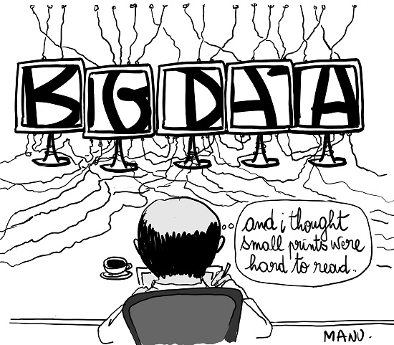
(Manu, 2013)
Notes:
https://www.facebook.com/manucartoons/photos/a.113566055350963/549179125122985/?type=3&__xts__%5B0%5D=68.ARB-oPXig7LaPmCXIhxkdsR6-r237BDWU-qU7fV0w649b3hcD9ADbrL4kd-oQ9WdnJT4ISRnmwuWpPdgGm8el_2o0noODhH77lUAinMfAOeTLIR2Fx10w3AcBWAvy-NA_2bWsBIhcD1_V6aCGP2xgszQl62ofgpb2MQR1JSeQjIM03ckYbTrandP3Mi2AUfEvIq8MXXla0XoGOnfUSH2HYJOr8jj5tSAO2eGwR5rTnQxtKctp5RjmzuAG8NHbfSX2NtZvAln_pqIldl0hjmpbQItYrgo3LkPTF2-U1Dk794pMSPsDubOqSEoDZeN8sYRphQ&__tn__=-R

Slide 9
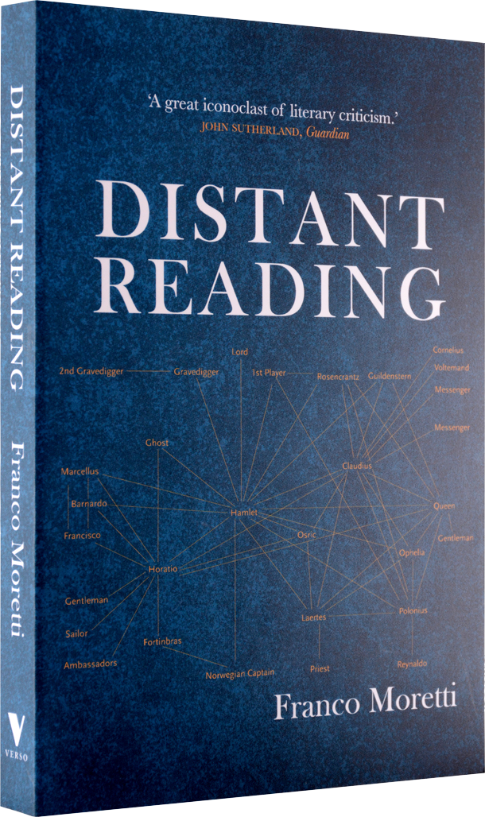
We know how to read texts.
「我們知道怎麼閱讀文字。
現在，讓我們學習 如何不要讀它們。」
Franco Moretti (2013)
Now let’s learn how not to read them
Notes:
Moretti [Mor13] describes distant reading as ‘a little
pact with the devil: we know how to read texts, now let’s learn
how not to read them’

Slide 10
文本分析傳統上的兩種類型
Close Reading, Micro-Analysis
近讀
Distant Reading, Macro-Analysis
遠讀
一山如畫對清江
一生心事向誰論
一見佳人便喜歡
今年好事一番新
心頭理曲強詞遮
去年百事頗相宜
田園價貫好商量
花開花謝在春風
彼此家居只一山
家道豊腴自飽溫
病患時時命蹇衰
陰裏詳看怪爾曹
蛩吟唧唧守孤幃
勞心汨汨竟何歸
與君夙昔結成冤
隨分堂前赴粥饘
憶昔蘭房分半釵
艱難險阻路蹊蹺
今年禾穀不如前
木有根荄水有源
北山門外好安居
一春風雨正瀟瀟
一朝無事忽遭官
三千法律八千文
子有三般不自由
世間萬物各有主
君今庚甲未亨通
君是山中萬戶侯
事端百出慮雖長
河渠傍路有高低
知君指擬是空華
門裏團圓事事雙
十八灘頭說與君
誰知去後有多般
富貴榮華萃汝身
直欲欺官行路斜
若較今年時運衰
事到公庭彼此傷
貴賤窮通百歲中
如何似隔鬼門關
也須肚裏立乾坤
何須打瓦共鑽龜
舟中敵圖笑中刀
千里懸懸望信歸
疾病兼多是與非
今日相逢那得緣
何須妄想苦憂煎
而今忽把信音乖
南鳥孤飛依北巢
物價喧騰倍百年
君當自此究其原
若問終時慎厥初
千里行人去路遙
也是門衰墳未安
此事何如說與君
門庭蕭索冷如秋
一粒一毫君莫取
且向江頭作釣翁
信知騎馬勝騎牛
莫聽人言自主張
可歎長途日已西
底事茫茫未有涯
誰料半途分折去
世事盡從流水去
人情冷暖君休訝
誰道機關難料處
一旦醜形臨月鏡
好把瓣香告神佛
縱使機關圖得勝
羨子榮華今已矣
日月如梭人易老
財多害己君當省
直教重見一陽復
藩籬剖破渾無事
等得榮華公子到
事到頭來渾似夢
好把經文多諷誦
主張門戶誠難事
痴心指望成連理
今日貴人曾識面
災數流行多疫癘
莫隨道路人閒話
堪笑包藏許多事
移寡就多君得計
改換陰陽移禍福
善惡兩途君自作
若逢牛鼠交承日
英雄豪傑自天生
玉兔重生應發跡
今朝馬上看山色
一著仙機君記取
縱有榮華好時節
牢把腳根踏實地
空幃無語對銀缸
功名富貴等浮雲
歷涉應知行路難
到頭獨立轉傷神
身投憲網莫咨嗟
莫教福謝悔無追
定為後世子孫殃
到頭萬事總成空
許多勞碌不如閒
福有胚胎禍有門
始可求神仗佛持
一種天生惜羽毛
秋冬括括雨靡靡
何如休要用心機
祈求戶內保嬋娟
百歲安閒得幾年
到底誰知事不諧
相逢卻在夏秋交
一陽復後始安全
訟到終凶是至言
鱗鴻雖便莫修書
如何歸路轉無聊
勸君莫作等閒看
一生禍福此中分
萬事回春不用憂
也須步步循規矩
萬人頭上逞英雄
爭似騎牛得自由
紛紛鬧裏更思量
直須猴犬換金雞
善為善應永無差
單字 | 頻率
事 | 27
一 | 25
君 | 24
心 | 19
人 | 18
不 | 17
如 | 16

Slide 11
資訊
科學
數位
人文
文本分析
行銷
數位學習

Slide 12
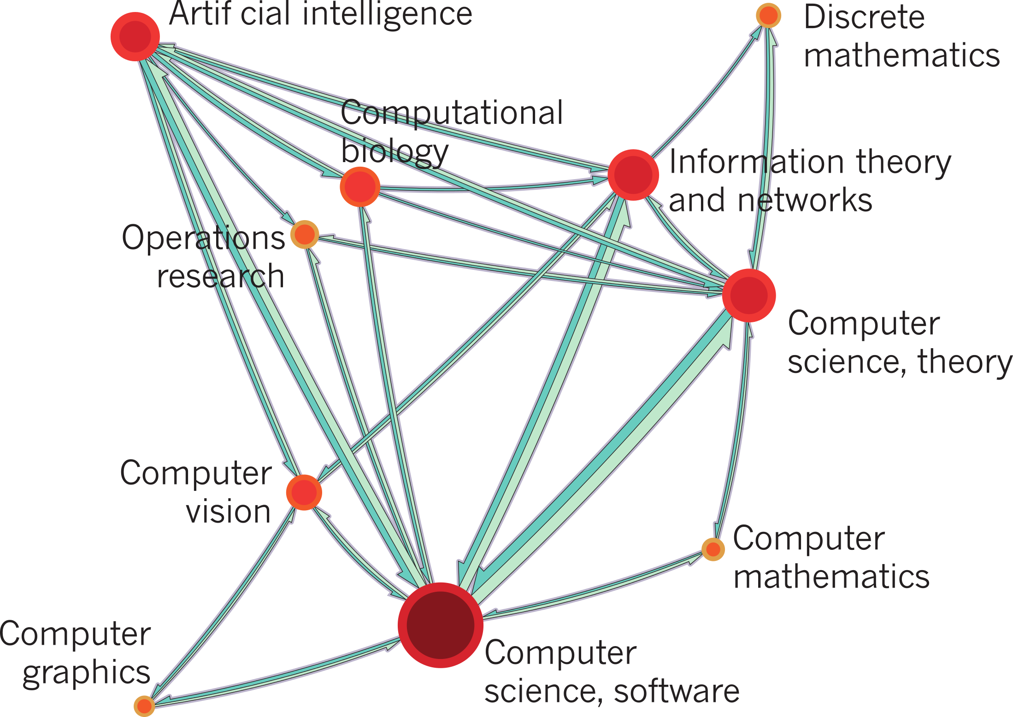
資訊科學領域 (圖書資訊學)
知識地圖
線條：文獻引用關係
在2011年時，從微軟學術搜尋取出170萬電腦科學相關主題刊物的資料
節點：電腦 科學子領域
(Butler, 2011)
Notes:
Butler, D. (2011). Computing giants launch free science metrics. Nature, 476(7358), 18-18. doi:10.1038/476018a

Slide 13
商業行銷領域
市場分析
音樂會
粉絲見面會
Camp
The Boyz
(韓男星團體)
髙田健太
SomeTrend ISSUE
任炫植 (연관어 맵) 2019.5.8 ~ 2019.6.7
人 (紅色) 文化/休閒 (紫色) 地點 (褐色) 生活 (藍色)
日本
Seventeen
(韓男星團體)
IMFACT
(韓男星團體)
裵珍映
任炫植
東京
金相均
見面會
美洲豹
金在奐
(SOMETREAN, 2019)

Slide 14
教育學領域 (數位學習)
小組合作學習討論內容的主題變化
小組合作
主題分析(LDA)
主題變化
(Southavilay et al., 2013)
Notes:
Southavilay, V., Yacef, K., Reimann, P., & Calvo, R. A. (2013). Analysis of Collaborative Writing Processes Using Revision Maps and Probabilistic Topic Models. In Proceedings of the Third International Conference on Learning Analytics and Knowledge (pp. 38–47). New York, NY, USA: ACM. doi:10.1145/2460296.2460307

Slide 15
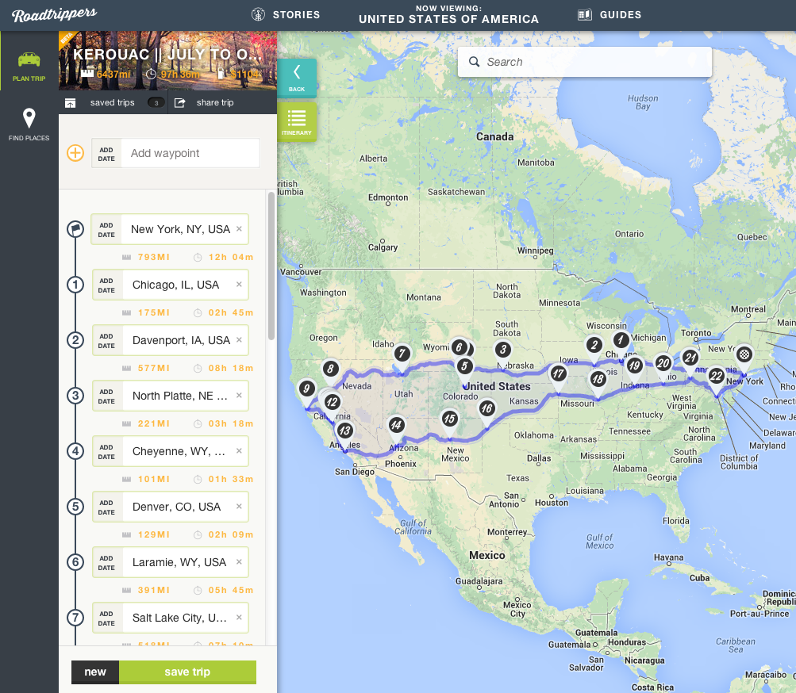
數位人文領域
地名命名實體視覺化
美國小說家 Jack Kerouac (1922-1969)
1960年代嬉皮士運動的代表作 「ON THE ROAD」的作者
該書起源於作者的自傳
根據作者於1947年7月至10月所撰寫的日記中為地點，以Roadtrippers繪製成地圖
(Tagliaferri, 2014)
Notes:
Tagliaferri, L. (2014, May). GIS: Digital Humanities & Classroom Applications. Classy Tech. Retrieved from http://classy-tech.blogspot.com/2014/05/gis-digital-humanities-classroom.html

Slide 16
文本分析的步驟
1
擬定問題
文本分析
2
找尋證據
3
採取行動

Slide 17
文本分析的類型
提出假設
「這些文本有什麼共同的特徵？」
「能夠代表這些文本的模式是什麼？」
「A跟B之間有什麼不同？」
「造成A跟B不同的原因是什麼？」
擬定問題
找尋證據
總覽描述
比較預測
採取行動
制訂決策

Slide 18
Section 2
總覽描述
「這些文本有什麼共同的特徵？」

Slide 19
總覽描述
具體
1
字詞與主題分析
2
詞性與命名實體
3
順序分析
4
特徵分析
5
隱晦
語義分析
Notes:
字詞與主題分析
命名實體與詞性
順序分析
特徵分析
資料探勘實際應用

Slide 20
Section 2-1
總覽描述之
字詞與主題分析

Slide 21
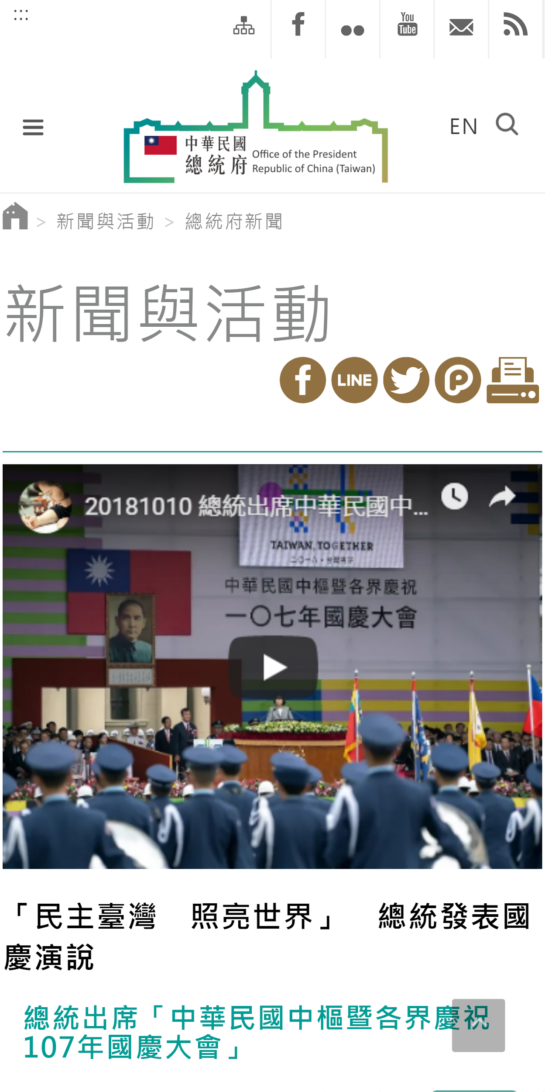
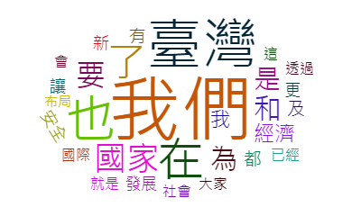
Word Cloud, Tag Cloud
文字雲: 詞頻
詞頻
單字 | 頻率
我們 | 59
臺灣 | 46
也 | 41
在 | 39
了 | 32
國家 | 27
要 | 24
和 | 23
為 | 23
是 | 22
(中華民國總統府, 2018)
Notes:
https://www.president.gov.tw/News/23769
http://blog.pulipuli.info/2017/10/text-analyzer-for-text-mining.html
http://blog.pulipuli.info/2017/03/jieba-js-online-chinese-analyzer-jieba.html

Slide 22
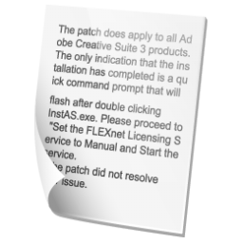
如何找出主題？
找出相似的文件
主題
端午
NASA、太空
端午限定的鹿港味！來吃古早煎堆
端午連假上哪玩 觀光工廠績優商圈別錯過
拚太空觀光！NASA開放民眾睡太空站 船票每張18億
NASA開放民眾入住太空站 來回要價18億
Notes:
多個點簇反映了
文件集合有關的不同主題內容 。
[Wise 1999]

Slide 23
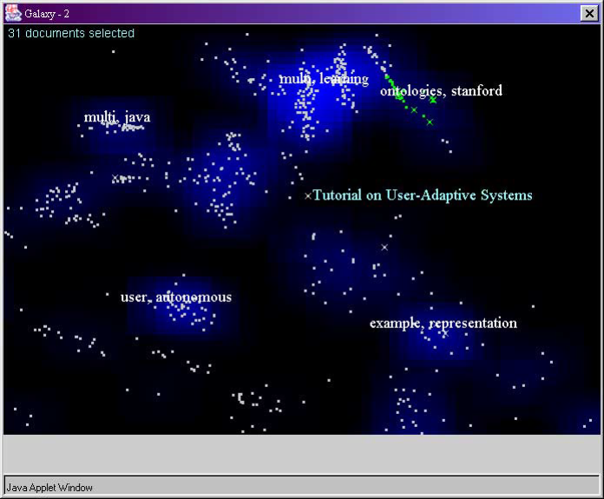
Galaxy 文件星系
基於密度的主題
密度
白點：文件(網頁)
點與點的距離：文件相似性
藍底：文件高度密集處
單字：高度密集共同出現的詞彙
主題
(Whiting & Cramer, 2002)

Slide 24
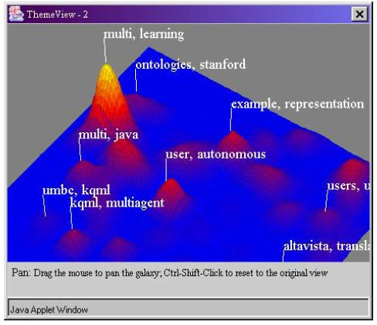
ThemeView
主題地貌
密度
將文件星系3D化呈現
(Whiting & Cramer, 2002)

Slide 25
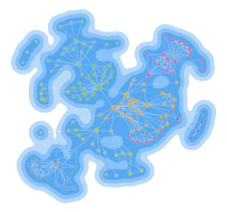
ContexTour 基於社群偵測的主題(1/3)
社群
1. 根據文件相似度建立連線 2. 社群網路分析的社群偵測
(Lin, Sun, Cao, & Liu, 2010)

Slide 26
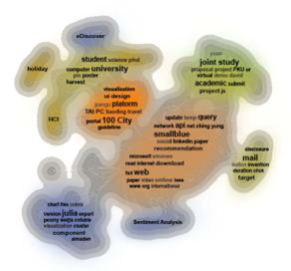
ContexTour 基於社群偵測的主題(2/3)
社群
3. 呈現該社群的文字雲
(Lin, Sun, Cao, & Liu, 2010)

Slide 27
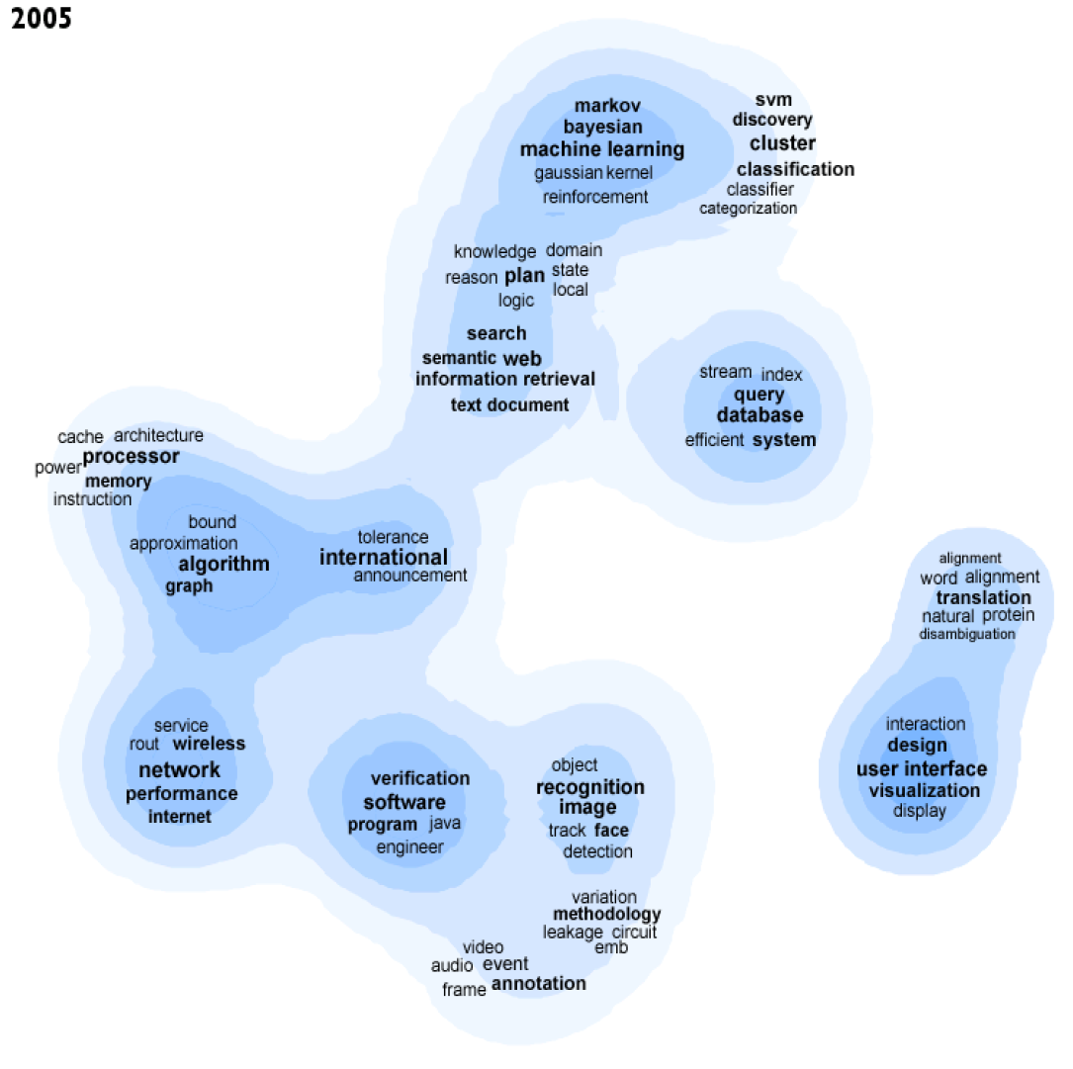
ContexTour 基於社群偵測的主題(3/3)
社群
工業與應用數學學會 2005年資料探勘研討會
關鍵字主題呈現
(Lin, Sun, Cao, & Liu, 2010)

Slide 28
LDA (latent Dirichlet allocation)
隱含狄利克雷分佈
基於機率分佈的主題
機率
詞彙vs主題分佈
文件vs主題分佈
(Lettier, 2018)
Notes:
https://medium.com/@lettier/how-does-lda-work-ill-explain-using-emoji-108abf40fa7d https://pixabay.com/vectors/comic-characters-critical-thought-2026313/

Slide 29
LDA應用
Science期刊的主題分析(1/2)
機率
從Science期刊 取出17000篇文章 抽取100個主題
(Blei, 2012)

Slide 30
LDA應用
Science期刊的主題分析(2/2)
機率
主題對應
詞彙分佈
給定
主題標籤
(Blei, 2012)

Slide 31
LDA應用
國富論文件瀏覽 (1/2)
機率
主題
(LDA抽取)
最常出現的
主題詞
(人工編撰)
(Binder & Jennings, 2014)

Slide 32
LDA應用
國富論文件瀏覽 (2/2)
機率
選擇主題
原文
主題相關詞彙
主題統計
主題相關詞彙分佈
(Binder & Jennings, 2014)

Slide 33
Section 2-2
總覽描述之
詞性與命名實體

Slide 34
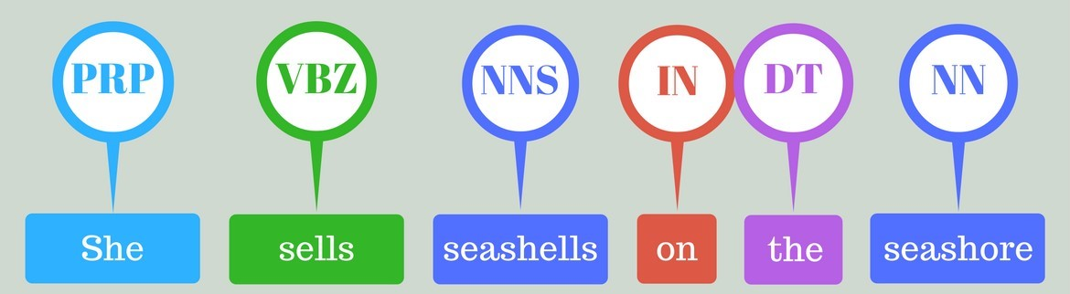
Parts-of-Speech Tagging (POS)
詞性標記
詞性
人稱
代名詞
動詞
(現在式
第三人稱)
名詞
複數
介系詞
冠詞
名詞
單數

Slide 35
Parts-of-Speech Tagging (POS)
詞性標記：主要詞性
詞性
標籤代號 | 詞性
adj | 形容詞
adv | 副詞
conj | 連接詞
int | 感嘆詞
m | 數詞
n | 名詞
o | 擬聲詞
標籤代號 | 詞性
prep | 介系詞、介詞
pron | 代詞、代名詞
punc | 標點符號
q | 量詞
u | 助詞
unknown | 未知詞
v | 動詞
Notes:
http://blog.pulipuli.info/2017/11/fasttag-identify-part-of-speech-in.html

Slide 36
女性會對什麼樣的男性產生好感？
2011年韓國網路文字探勘
詞性
帥氣的
情緒化的
喜歡
善良的
好的
幽默的
高個子的
沒有
還沒遇見
有出息的
有點笨的
男人
整齊的
可愛的
親近的
漂亮的
有點壞
小的
胖的
?
強壯的
有錢的
溫暖的
細心的
修改自 (宋吉永, 陳姿穎, 尹相志, 2013)

Slide 37
Named entity recognition (NER)
命名實體識別
命名實體
命名實體類型 | 舉例
組織 | Georgia-Pacific Corp., WHO
人 | Eddy Bonte, President Trump
地點 | Murray River, Mount Everest
地緣政治實體 | South East Asia, Midlothian
設施 | Washington Monument, Stonehenge
日期 | June, 2008-06-29
時間 | two fifty a.m., 1:30 p.m.
貨幣 | 175 million Canadian Dollars, GBP 10.40
百分數 | twenty pct, 18.75%
(Bird, Klein, Loper, 2014)
Notes:
https://towardsdatascience.com/named-entity-recognition-and-classification-with-scikit-learn-f05372f07ba2
Essential info about entities:
geo = Geographical Entity
org = Organization
per = Person
gpe = Geopolitical Entity
tim = Time indicator
art = Artifact
eve = Event
nat = Natural Phenomenon

Slide 38
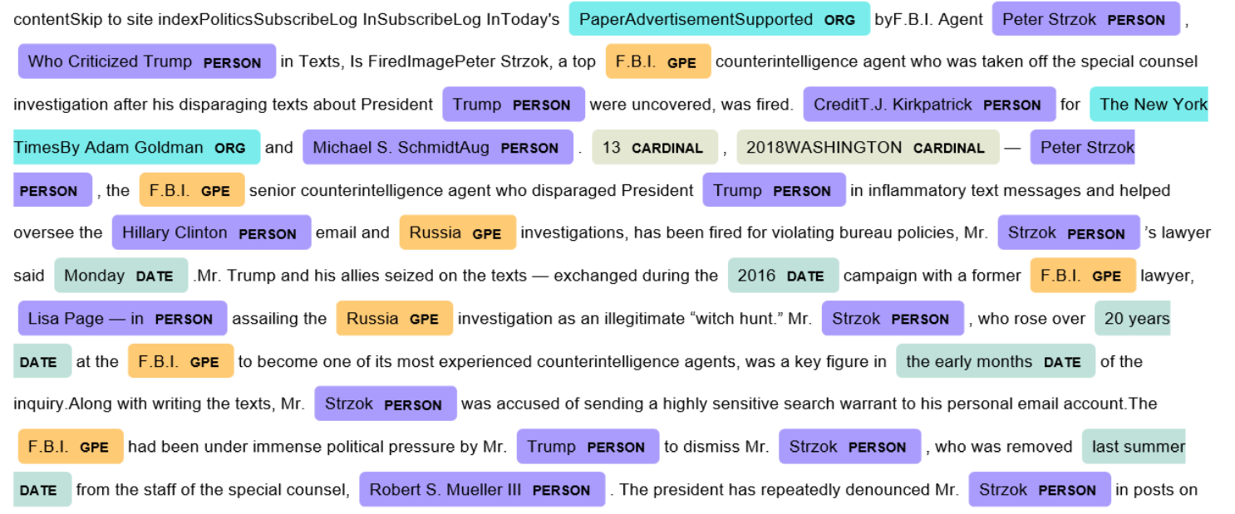
新聞命名實體識別
批評川普的FBI特工被解聘
命名實體
人名
地緣政治
人名
日期
(Li, 2018)
Notes:
https://towardsdatascience.com/named-entity-recognition-and-classification-with-scikit-learn-f05372f07ba2
Essential info about entities:
geo = Geographical Entity
org = Organization
per = Person
gpe = Geopolitical Entity
tim = Time indicator
art = Artifact
eve = Event
nat = Natural Phenomenon
https://www.reuters.com/article/us-usa-fbi-strzok/fbi-agent-strzok-who-criticized-trump-in-text-messages-is-fired-idUSKBN1KY1TU

Slide 39
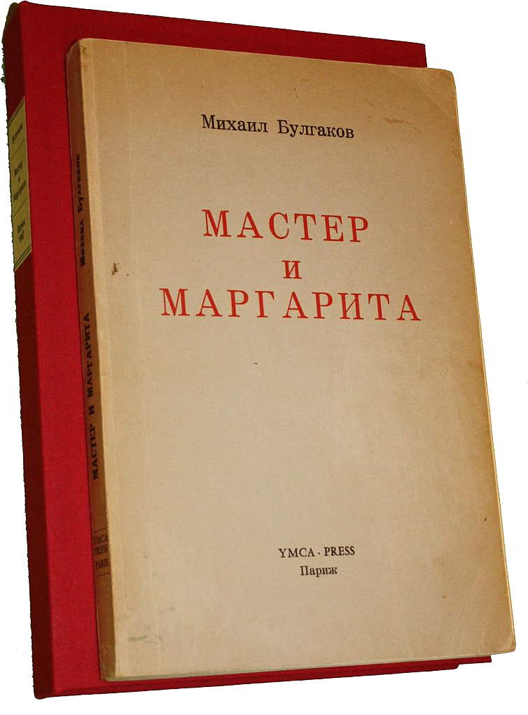
人物命名實體應用
小說人物關係圖：力引導排版
人物
Force-directed Layout
線條越粗：人名越常一起出現
20世紀最佳俄語小說 大師與瑪格麗特
節點越大：人名越常被提及
(Coburn, 2005)

Slide 40
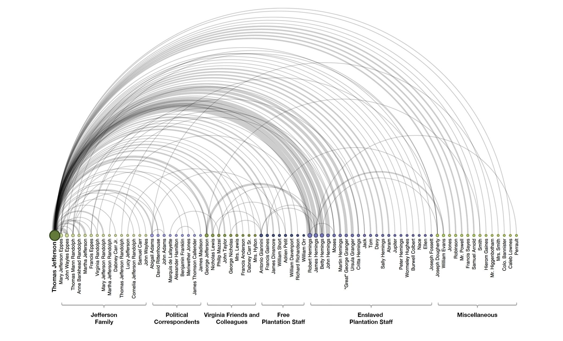
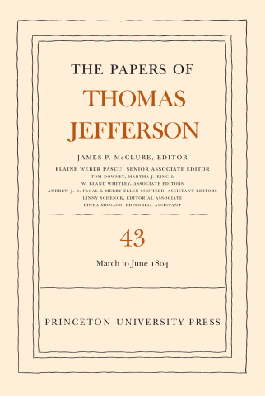
人物命名實體應用
史料人物關係圖：徑向排版
人物
Radial Layout
美國第三任總統
Thomas Jefferson 相關史料彙集
區分不同團體
(Klein, 2012)

Slide 41
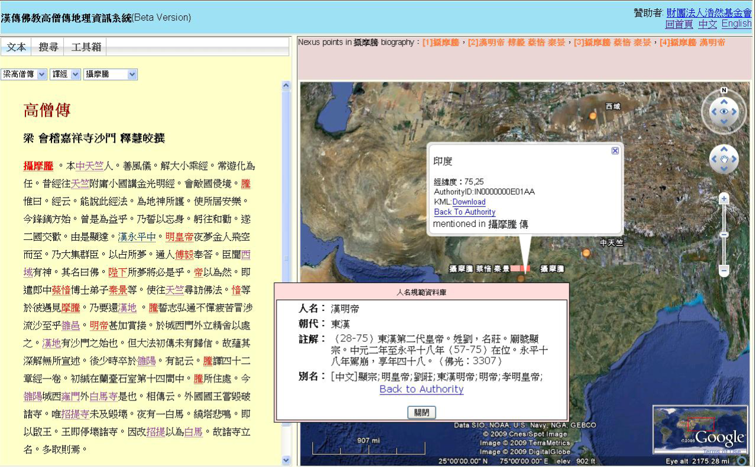
地名命名實體應用
閱讀輔助
地名
文件中出現的地點
(李志賢等, 2009)

Slide 42
多類型命名實體應用
Jigsaw文件瀏覽: Document View (1/3)
多類型
人名
(Stasko, Görg, & Liu, 2008)

Slide 43
多類型命名實體應用
Jigsaw文件瀏覽: List View (2/3)
多類型
人名
人名
組織
欲查詢的人物
在同一份文件中
共同被提及
(Stasko, Görg, & Liu, 2008)

Slide 44
多類型命名實體應用
Jigsaw文件瀏覽: Graph View (3/3)
多類型
查看文件得知：
Harris在 Montego Bay工作
Harris在12月去了趟Kingston
文件
人物
Daniel Harris
地名
Montego Bay
(Stasko, Görg, & Liu, 2008)

Slide 45
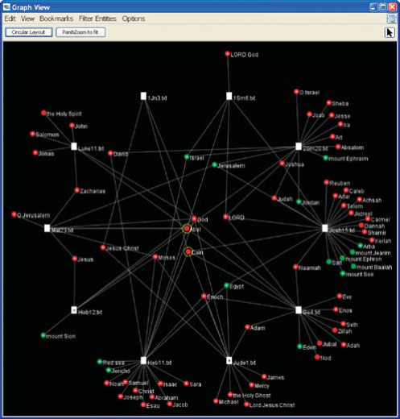
多類型命名實體應用
Jigsaw文件瀏覽:
Graph View (4/4)
多類型
聖經中 該隱 (Cain)與亞伯(Abel) 人物、地名、篇章文章 社會網路關係圖
(Stasko, Görg, & Liu, 2008)

Slide 46
Section 2-3
總覽描述之
順序分析

Slide 47
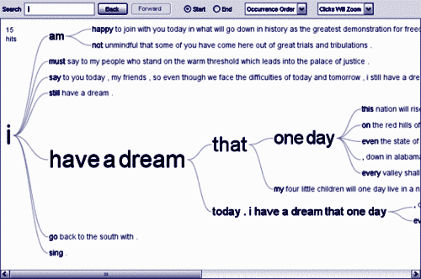
Word Tree
單字樹
文字順序
搜尋文字
Martin Luther King演講
“I have a dream”
文字越大 越常接續出現
(Viegas et al., 2007)

Slide 48
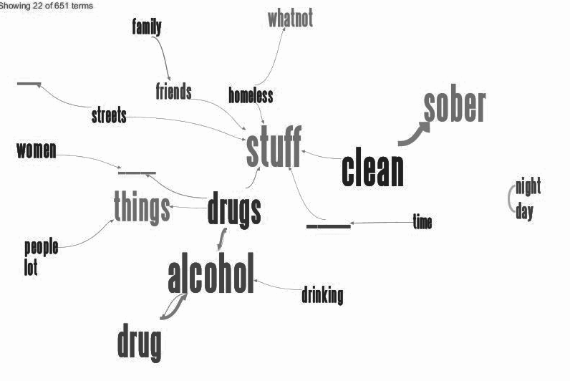
Phrase Nets
詞彙網路
文字順序
文字越大：越常出現在文件中
Voices of Homelessness
A Qualitative Database
from Sisters Of The Road
[ ? ] and [ ? ]
[ drug ] and [ alcohol ]
(Ham, Wattenberg, & Viégas, 2009)
Notes:
https://www.betterevaluation.org/en/evaluation-options/phrase_net

Slide 49
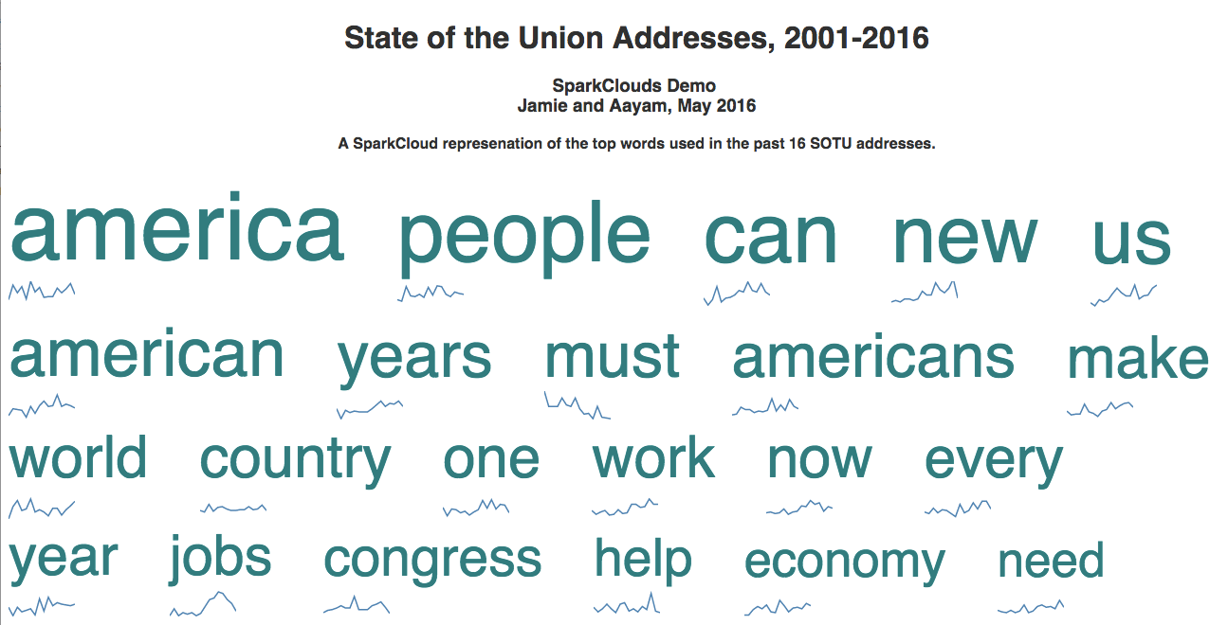
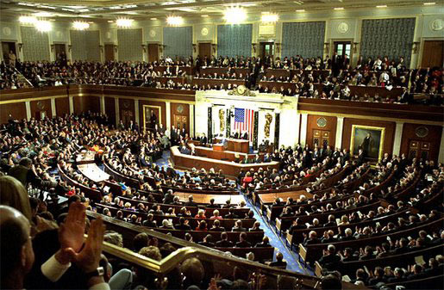
SparkClouds 趨勢文字雲 (1/2)
文件順序
美國國情咨文
2001-2016
(Lee et al., 2010)
Notes:
國情咨文（英語：State of the Union address）是美國總統每年在美國國會聯席會議上，在美國國會大廈中的眾議院大廳發表的報告。

Slide 50
SparkClouds 趨勢文字雲 (2/2)
文件順序
詞彙頻率
多
⇕
少
文件時間
早期 ⇔ 近期
(Lee et al., 2010)

Slide 51
與「手錶」相關詞彙的時間變化
文件順序
相關 排行 | 2008年 上半年 | 2008年 下半年 | 2009年 上半年 | 2009年 下半年 | 2010年 上半年 | 2010年 下半年 | 2011年 上半年
 | 相關詞 | 相關詞 | 相關詞 | 相關詞 | 相關詞 | 相關詞 | 相關詞
1 | 設計 | 設計 | 設計 | 設計 | 設計 | 設計 | 設計
2 | 禮物 | 禮物 | 禮物 | 名牌 | 風格 | 商品 | 商品
3 | 品牌 | 品牌 | 名牌 | 品牌 | 品牌 | 風格 | 風格
4 | 風格 | 機能 | 品牌 | 禮物 | 商品 | 禮物 | 品牌
5 | 商品 | 商品 | 風格 | 風格 | 禮物 | 品牌 | 價格
6 | 名牌 | 價格 | 機能 | 價格 | 價格 | 機能 | 名牌
7 | 玻璃 | 名牌 | 商品 | 機能 | 名牌 | 代言人 | 禮物
8 | 數字 | 數字 | 價格 | 商品 | 機能 | 價格 | 感覺
9 | 機能 | 玻璃 | 高級 | 玻璃 | 感覺 | 外殼 | 顏色
10 | 樣式 | 風格 | 數字 | 數字 | 數字 | 名牌 | 重點
手錶的風格與品牌逐漸為人重視
人們逐漸不把 手錶作為禮物
修改自(宋吉永, 陳姿穎, 尹相志, 2013)

Slide 52
Parallel Tag Clouds
並列文字雲：G²分數的應用 (1/2)
文件順序
黑字: 詞頻高於預期次數 (特別常見)
法院案件記錄中，專利(patent)一詞的轉變
紅字: 詞頻低於預期次數 (特別罕見)
早期記錄
近期記錄
(Collins, Viegas, & Wattenberg, 2009)

Slide 53
Parallel Tag Clouds
並列文字雲：G²分數的應用 (2/2)
文件順序
法院案件記錄中，專利(patent)一詞的轉變
專利訴訟在近期
明顯變多
早期記錄
近期記錄
(Collins, Viegas, & Wattenberg, 2009)

Slide 54
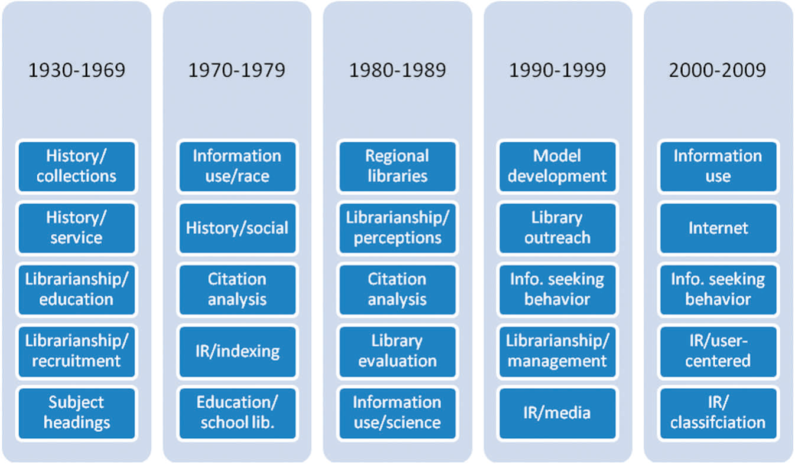
LDA主題在不同時期的轉變
分析北美圖書資訊學系博士論文的內容
主題
圖書館員核心知識
「分類編目」的改變
1930: 主題詞表 1970: 索引典 1990: 多媒體檢索 2000: 分類
(Sugimoto, Li, Russell, Finlay, & Ding, 2011)

Slide 55
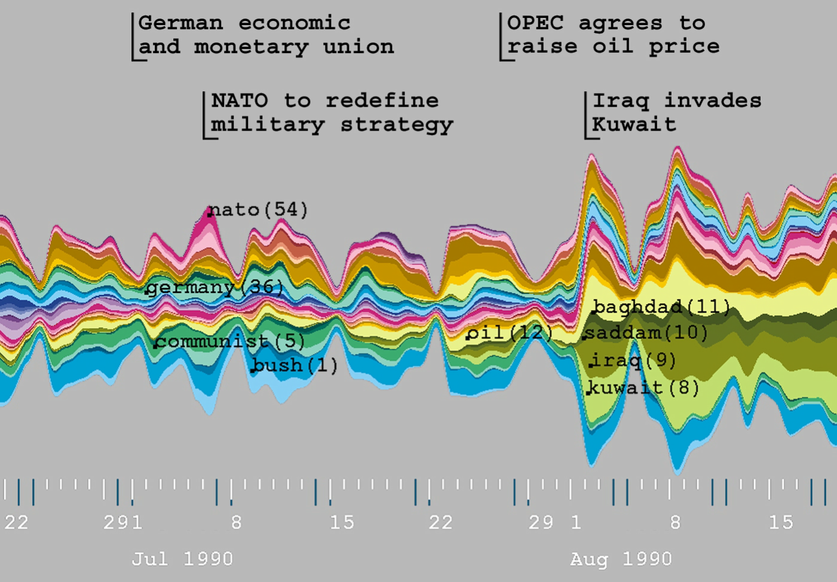
ThemeRiverTM
主題流 主題在時序上 的變化
現實事件：油價上漲
主題
美聯社新聞 1990年7月至8月之間
主題 (文件數)
新聞時間
(Havre, Hetzler, & Nowell, 2000)

Slide 56
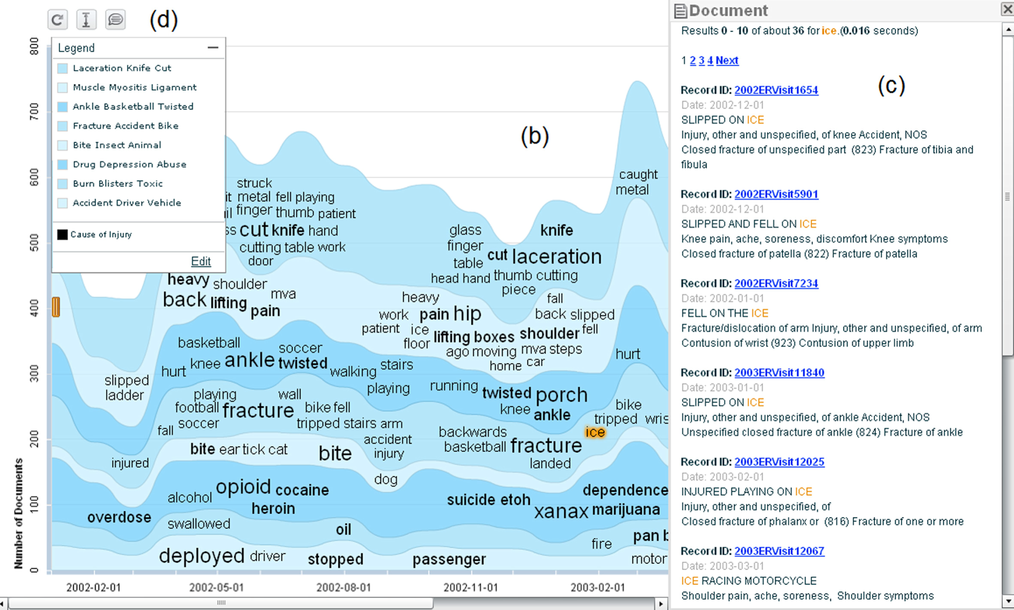
TIARA 自動反應的文本洞察分析 LDA主題在不同時序的關鍵字
主題
主題
(LDA)
醫學中心問卷調查
「就診理由」
開放填答欄位記錄
文件數量
文件時間
(Liu et al., 2012)
(Liu et al., 2012)

Slide 57
Section 2-4
總覽描述之
特徵分析

Slide 58
情緒地圖
韓國明星與形容詞的印象
情感
女性明星 男性明星 對應不同市場取向
IU
可愛的
開心的
幸福的
雪莉
宋仲基
慈祥的
玄彬
小巧的
朴寶英
享受的
帥氣的
聰明的
張根碩
自由自在的
車勝元
裴秀智
偏向女性
的形容
精力充沛的
有趣的
時尚
偏向男性
的形容
勇敢的
善良的
愉快的
真摯的
惹人憐愛的
漂亮的
少女
時代
苗條的
李智雅
2NE1
溫柔
有魅力的
河智苑
健康的
什麼樣的偶像
還有市場空間呢？
瘦的
修改自 (宋吉永, 陳姿穎, 尹相志, 2013)

Slide 59
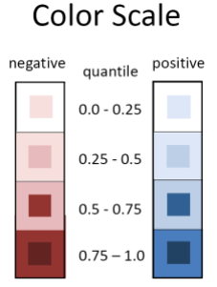
顧客回饋意見情感分析
想要知道各種印表機的強項與弱項
情感
格子大:評價人多
bad, problem
wonderful, like
格子小: 評價人少
(Oelke et al., 2009)

Slide 60
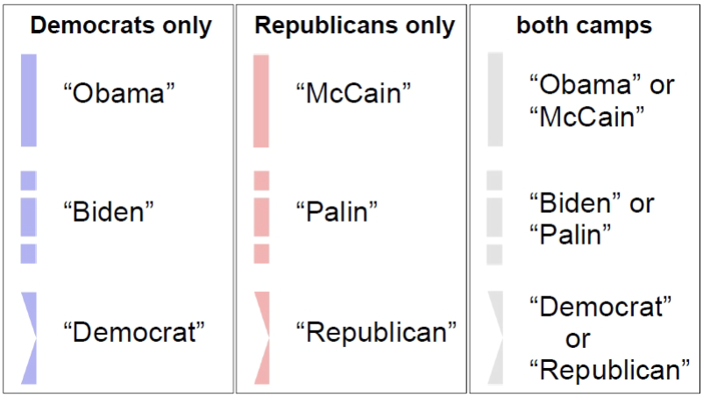
美國選舉新聞情感變化分析 (1/5)
情感
只有民主黨
只有共和黨
兩黨兼俱
將命名實體
化為顏色與符號
歐巴馬
麥卡恩
拜登
佩林
民主黨
共和黨
(Wanner et al., 2009)

Slide 61
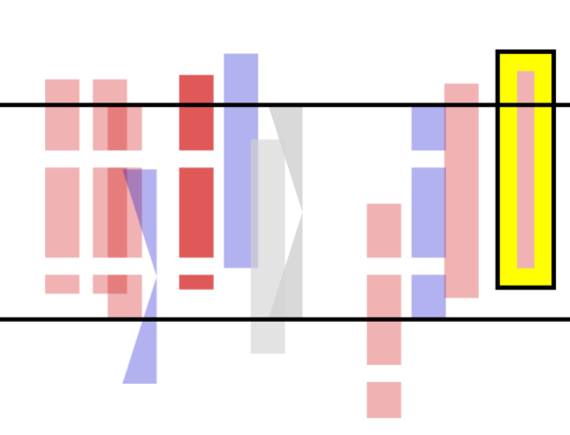
美國選舉新聞情感變化分析 (2/5)
情感
顏色越深：
越多類似新聞
標亮：使用者選擇聚焦
正面形容
負面形容
一小時內的新聞
(Wanner et al., 2009)

Slide 62
美國選舉新聞情感變化分析 (3/5)
情感
McCain
正面
Biden
中立
正面形容
負面形容
民主黨
負面
一小時內的新聞
(Wanner et al., 2009)

Slide 63
美國選舉新聞情感變化分析 (4/5)
情感
美國2008年總統大選期間30天內新聞情感變化：10/09~11/08
(Wanner et al., 2009)

Slide 64
美國選舉新聞情感變化分析 (4/5)
情感
美國2008年總統大選期間30天內新聞情感變化：10/09~11/08
共和黨略多
民主黨負面新聞
民主黨成為焦點，勝選
(Wanner et al., 2009)

Slide 65
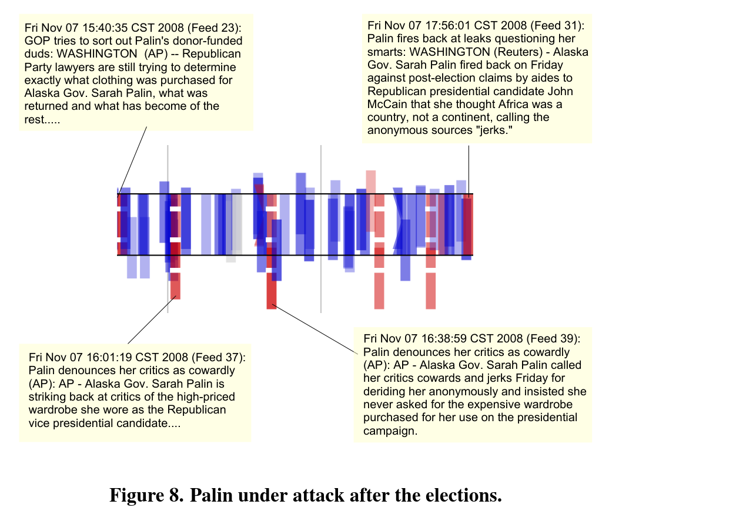
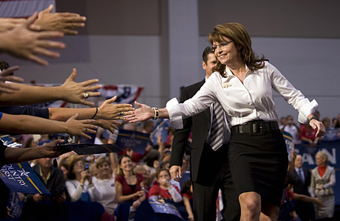
美國選舉新聞情感變化分析 (5/5)
情感
2008年11月7日
佩林競選時買了昂貴衣櫃， 並與批評者起爭執
(Wanner et al., 2009)

Slide 66
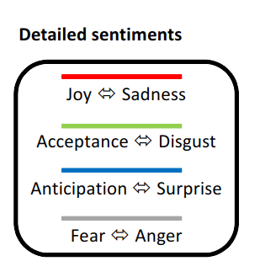
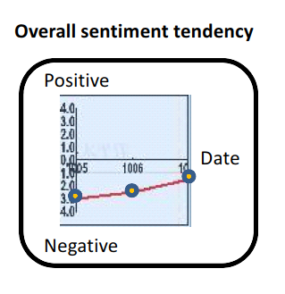
各國新聞的不同情感分析 (1/2)
情感
(Joy)
快樂 ⇔ 悲傷
接受 ⇔ 厭惡
期待 ⇔ 驚喜
害怕 ⇔ 生氣
(Sadness)
(Zhang et al., 2009)

Slide 67
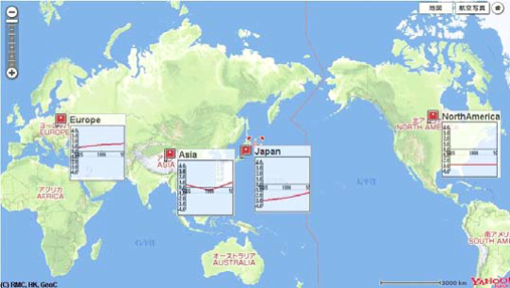
各國新聞的不同情感分析 (2/2)
各大洲「伊拉克戰爭」新聞情感分析
情感
持續
負面
越來越正向
(Zhang et al., 2009)

Slide 68
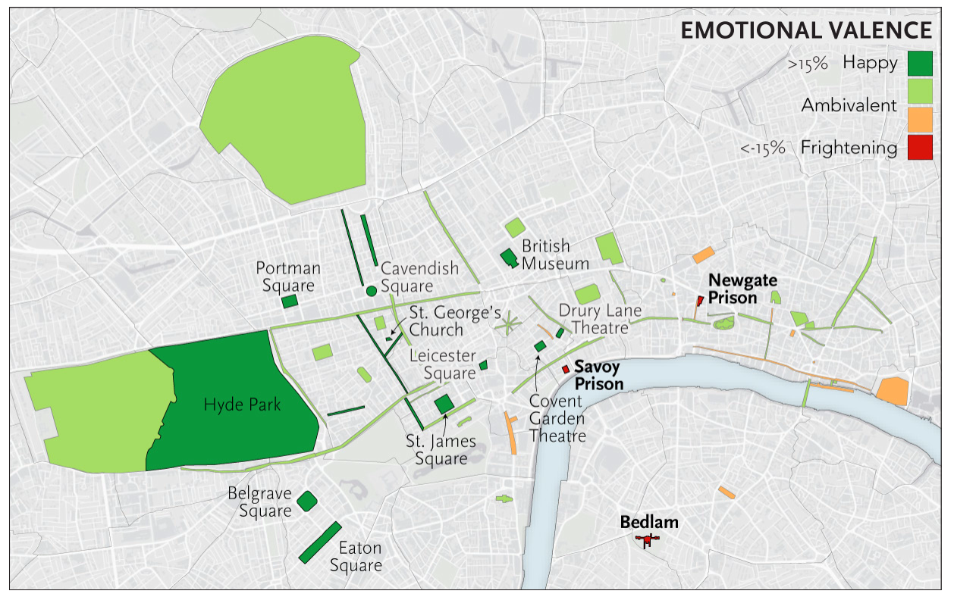
The Emotions of London (Narrative Geography)
倫敦的情緒
1700年-1900年倫敦小說中地點與情緒的關聯(1/2)
情感
快樂
(開闊)
矛盾
害怕
(拘禁)
(Heuser, Algee-Hewitt, & Lockhart, 2016)
Notes:
In , circles are used to map discrete London places occurring in fictional literature, and polygons represent wider spaces such as neighbourhoods or districts of London.
The colouring of shapes indicates collected emotions to these places

Slide 69
The Emotions of London (Narrative Geography)
倫敦的情緒
1700年-1900年倫敦小說中地點與情緒的關聯(2/2)
情感
灰底:
人口分佈
(Heuser, Algee-Hewitt, & Lockhart, 2016)
Notes:
In , circles are used to map discrete London places occurring in fictional literature, and polygons represent wider spaces such as neighbourhoods or districts of London.
The colouring of shapes indicates collected emotions to these places

Slide 70
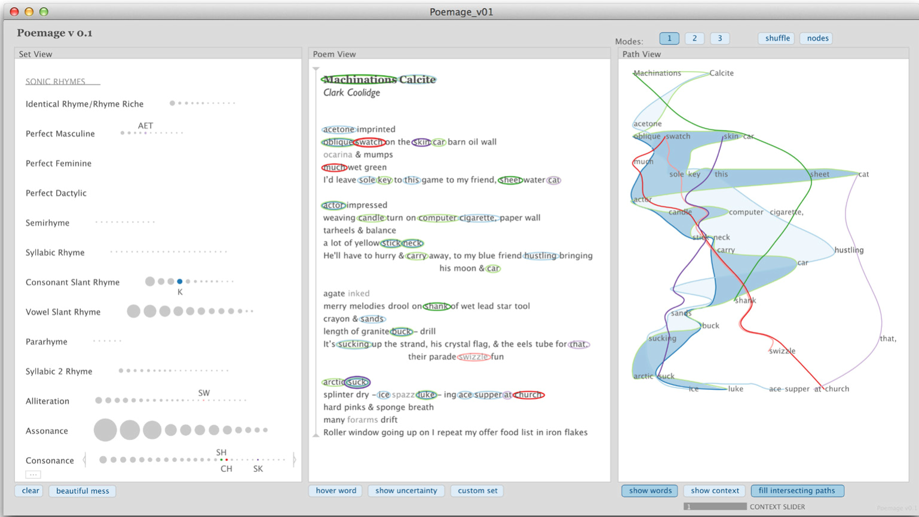
Poemage 詩歌的聲音拓撲視覺化 (1/2)
聲韻
詩韻單字集
原文的同韻單字
同韻單字拓撲
(McCurdy et al., 2016)
Notes:
線是跟著同顏色圈圈移動
連接線：相同聲調
只能分析固定排版的文字
Circumcircles in the Poem View and connections in the Path View highlight rhyme sets in poems .
[MLCM16]

Slide 71
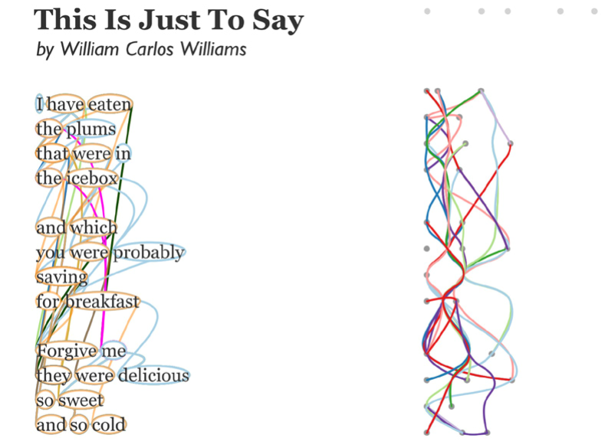
Poemage 詩歌的聲音拓撲視覺化 (2/2)
聲韻
you
被獨立在聲韻流動之外
“to see you”
(McCurdy et al., 2016)
Notes:
線是跟著同顏色圈圈移動
連接線：相同聲調
只能分析固定排版的文字
Circumcircles in the Poem View and connections in the Path View highlight rhyme sets in poems .
[MLCM16]

Slide 72
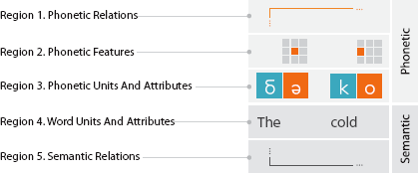
Poetry Visualization
詩歌視覺化 (1/2)
聲韻
聲韻關聯
聲韻區
聲韻特色
聲韻單位與屬性
文字單位與屬性
字義區
字義關聯
(Abdul‐Rahman et al., 2013)
Notes:
方形：韻腳 (poetic feet)
In , phonetic units are drawn atop each word using colour to classify phonetic types .
Additionally, pictograms illustrate phonetic features.
The Myopia Poetry Visualization tool uses rectangular blocks to visualize poetic feet and the spoken length of syllables .
[ARLC*13]

Slide 73
Poetry Visualization
詩歌視覺化 (2/2)
聲韻
聲韻關聯
字義關聯
(Abdul‐Rahman et al., 2013)
Notes:
方形：韻腳 (poetic feet)
In , phonetic units are drawn atop each word using colour to classify phonetic types .
Additionally, pictograms illustrate phonetic features.
The Myopia Poetry Visualization tool uses rectangular blocks to visualize poetic feet and the spoken length of syllables .
[ARLC*13]

Slide 74
Section 2-5
總覽描述之
語義分析

Slide 75
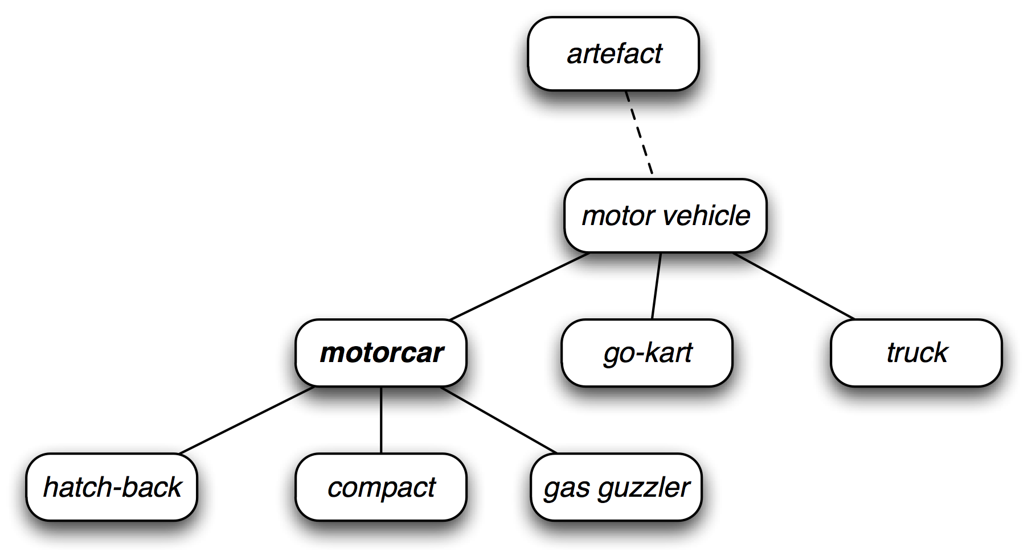
WordNet
詞彙語義網 (1/2)
人工
單字組成的網路
上位、下位關係
同義詞 (synset)
分成名詞、動詞、形容詞、副詞
支援機器自動分析
(Bird, Klein, Loper, 2014)
Notes:
https://www.nltk.org/book/ch02.html#fig-wn-hierarchy

Slide 76
WordNet
詞彙語義網 (2/2)
人工
上位詞
交通工具
汽車
查詢中心
下位詞
敞篷車
小轎車
耗油車
(Bird, Klein, Loper, 2014)
Notes:
https://www.nltk.org/book/ch02.html#fig-wn-hierarchy

Slide 77
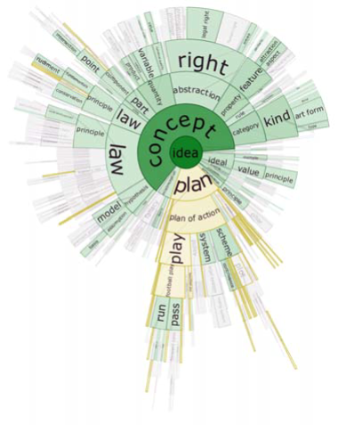
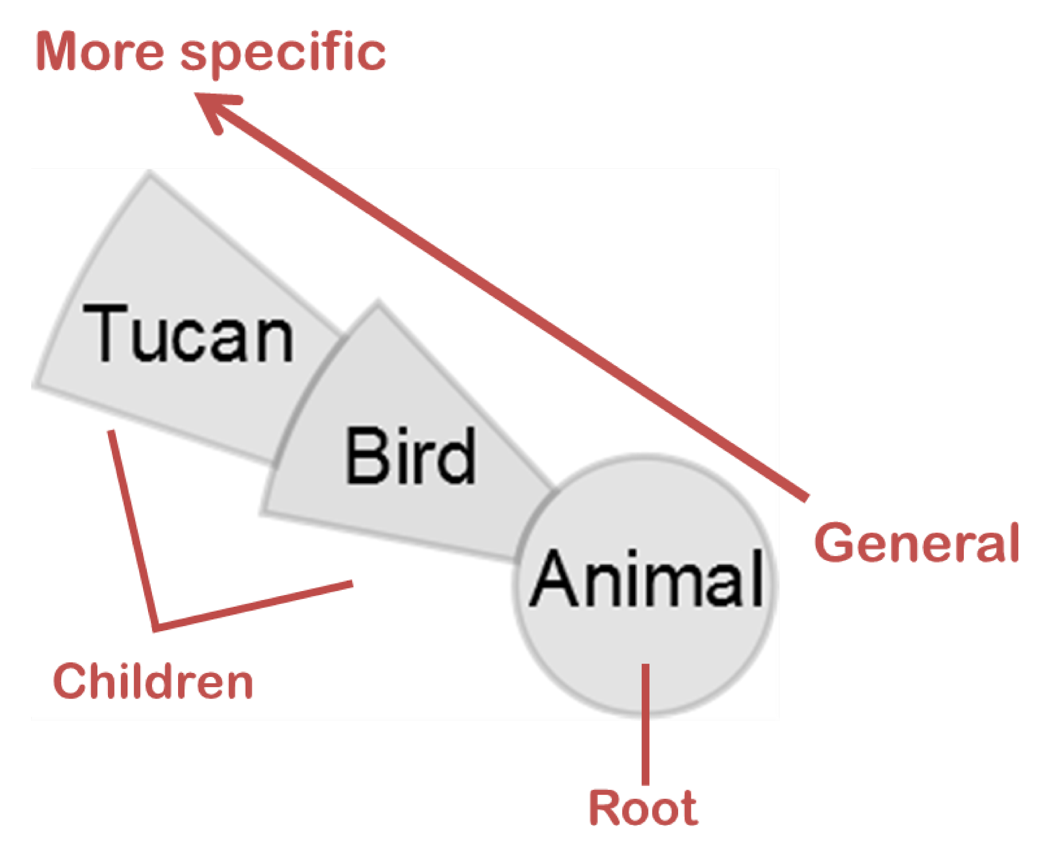
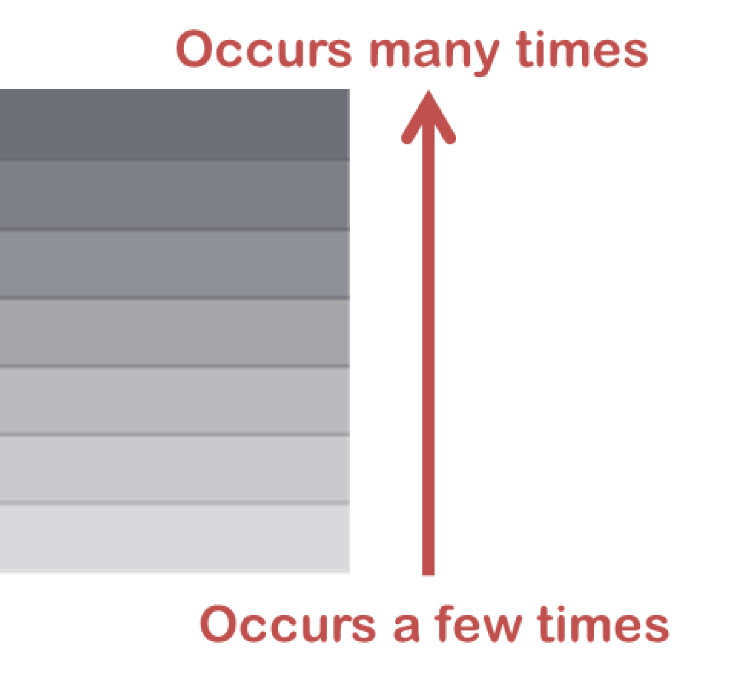
DocuBurst
文件爆裂
科學教科書的視覺化
中心點為「idea」
人工
(Collins, Carpendale, & Penn, 2009)
Notes:
文件散 ﹛Colli 叫棚a ］不僅謀用關鍵字視覺化文字的內容，還參考這些關鍵字彙在人類詞彙中的關係來分佈關鍵字。
在人類詞囊中，單字間存在語義層級關係，即有些詞是其他詞元的下義詞，而在一篇文章中，單字和其下義詞常常是並存的 。
為了從詞彙間的語義層次角度可視歸納文件的內容， DocuBurst 採用徑向分佈'外圈的詞彙是裡圈詞彙的下義詞，圓心處的關鍵字是文章所有關內容的最上層概述 。
每一個詞的輻射範圈覆蓋其所有的下義詞 。
圖 10.8 是採用文件散方法可視歸納一個文件中關於'，energy '，方面的詞聾，顏色的飽和度編碼每個詞出現的頻率，高詞頻對應著高飽和顏色。
透過視覺化不僅可以看出這本書與能源有關 ，而且可以看出它實際描述的是能源的哪些方面 。
[Collins 2009a]

Slide 78
文本中的語義萃取
自動
chase這個字在文本中的...
出現頻率
出現位置
與dog的相對距離
與cat的相對距離
與其他字的相對距離
...
the white dog chases a brown cat
a brown cat chases the white dog
a brown cat chases the black dog

Slide 79
文本中的語義萃取
自動
dog
white
chase
cat
brown

Slide 80
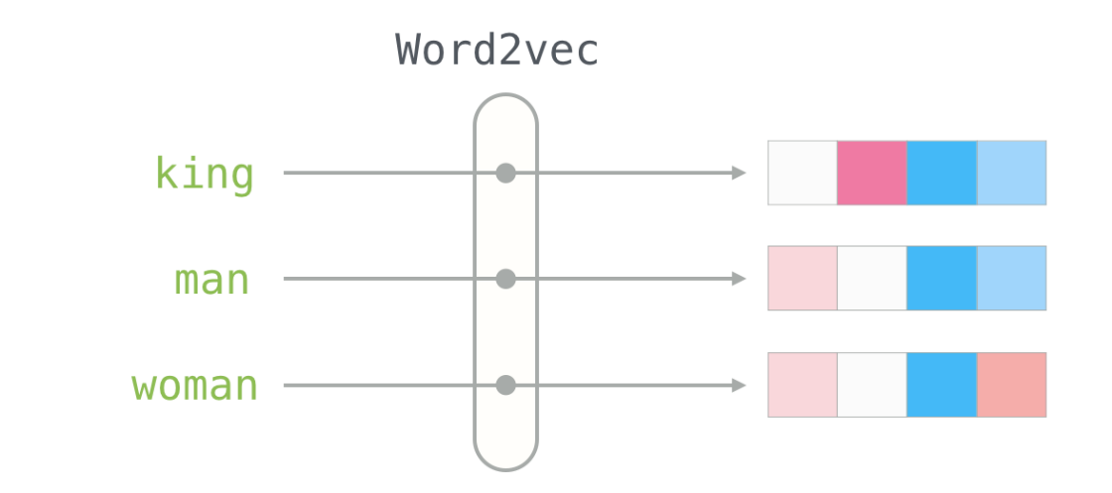
Word2vec
自動
dog
cat
chase
Notes:
https://www.jishuwen.com/d/2G3V/zh-tw

Slide 81
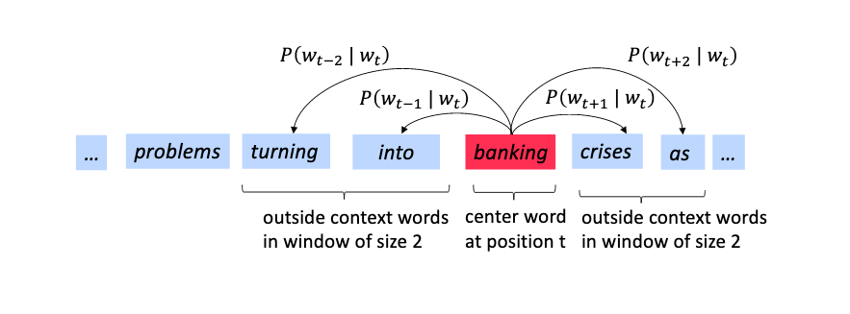
Word2vec Skip-gram model
自動
Notes:
https://www.jishuwen.com/d/2G3V/zh-tw
https://hackmd.io/@france5289/Word2Vec_1

Slide 82
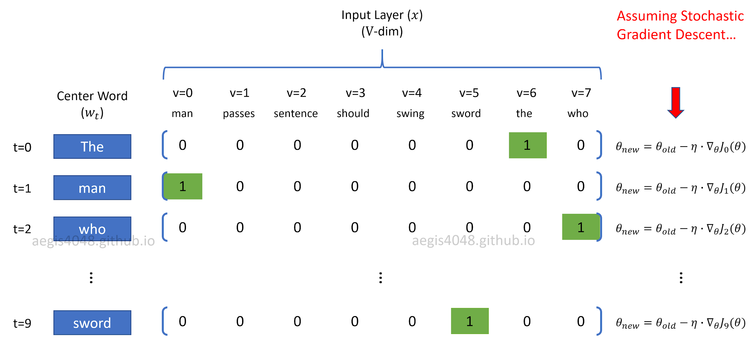
Word2vec
自動
Notes:
https://www.jishuwen.com/d/2G3V/zh-tw

Slide 83
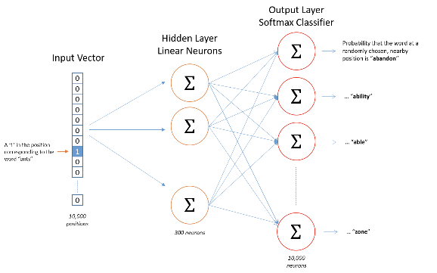
Word2vec
自動
語義向量
Notes:
https://www.jishuwen.com/d/2G3V/zh-tw

Slide 84
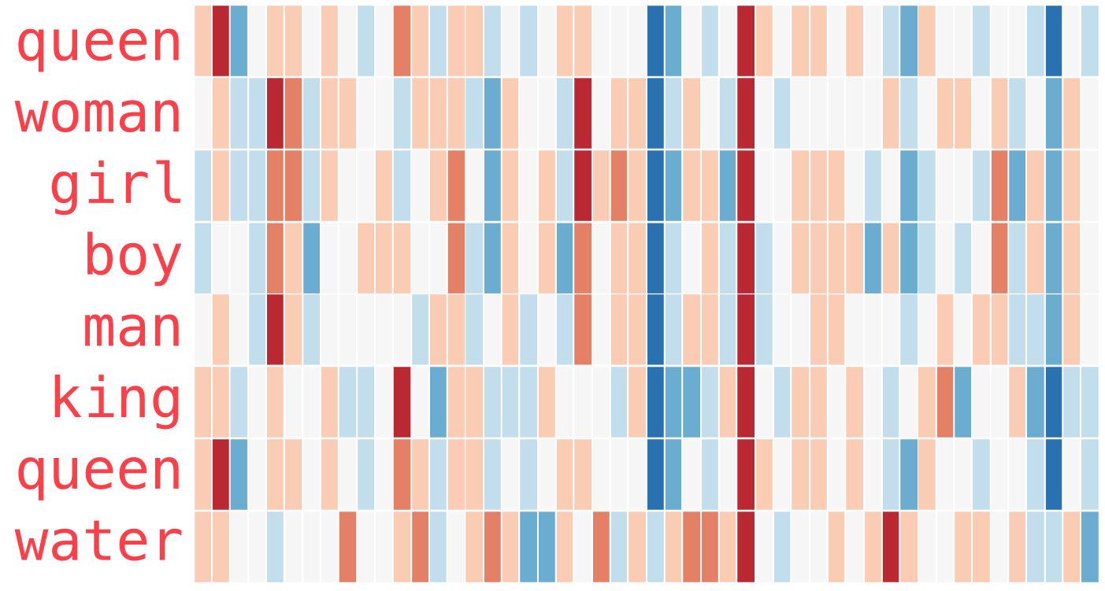
Word2vec
自動
Notes:
https://www.jishuwen.com/d/2G3V/zh-tw

Slide 85
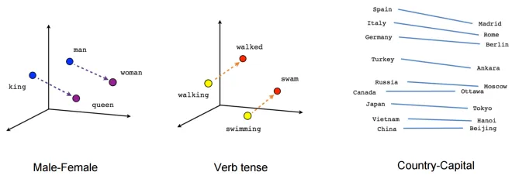
Word2vec
自動
Notes:
https://www.jishuwen.com/d/2G3V/zh-tw

Slide 86
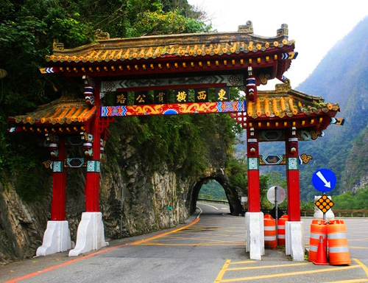
文字的語義會跟隨前後文而變動
自動
東西橫貫公路
我不是個好東西
Notes:
https://www.jishuwen.com/d/2G3V/zh-tw
https://blog.xuite.net/humira51/wretch/188490588-%E6%9D%B1%E8%A5%BF%E6%A9%AB%E8%B2%AB%E5%85%AC%E8%B7%AF%E7%89%8C%E6%A8%93

Slide 87
更全面的通用架構
Bidirectional Encoder Representations from Transformers
BERT
BERT
Google於2018發展的語言模型
突破以往語言模型的技術
深度雙向比較
非監督式的語言模型
預訓練架構
2019獲得美國電腦語言學會年度會議最佳論文
BERT介紹：
輸入
模型建立
預訓練
使用
Notes:
https://www.jishuwen.com/d/2G3V/zh-tw
https://medium.com/genei-technology/richer-sentence-embeddings-using-sentence-bert-part-i-ce1d9e0b1343

Slide 88
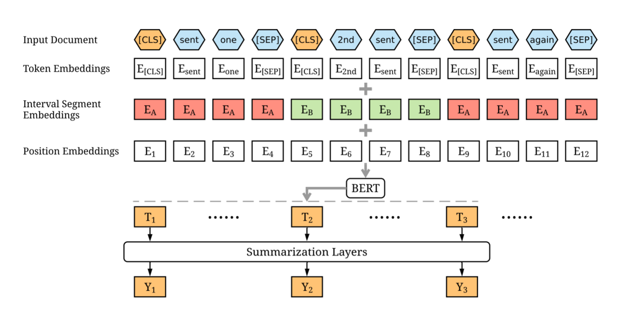
BERT：輸入
BERT
文字
句子
位置
Notes:
https://www.jishuwen.com/d/2G3V/zh-tw
https://medium.com/genei-technology/richer-sentence-embeddings-using-sentence-bert-part-i-ce1d9e0b1343

Slide 89
BERT：模型建立
BERT
任務1：克漏字
選擇一個字蓋住
要分類器學習能夠猜出這個字的規則
Notes:
https://www.jishuwen.com/d/2G3V/zh-tw

Slide 90
BERT：模型建立
進入公司前：
BERT
老闆：萬分歡迎，沒有你我們的公司肯定大不一樣！
任務2：猜下句
判斷第N個句子在原始文本中，是否第N+1個句子連接
職員：如果工作太累，搞不好我會辭職的
老闆：放心，我不會讓這樣的事情發生的！
職員：我週休二日可以休息嗎？
進入公司後：
Notes:
https://www.jishuwen.com/d/2G3V/zh-tw

Slide 91
BERT：模型建立
自動
Attention
Transformer
Notes:
https://mc.ai/predict-movie-reviews-with-bert/

Slide 92
BERT：預訓練 (pre-training)
BERT
維基百科
BERT預訓練
BERT通用模型
Notes:
https://mc.ai/predict-movie-reviews-with-bert/

Slide 93
BERT：使用
BERT
蘇有朋要結婚了，但網友覺得他還是和林心如比較合適
tokens_tensors.shape = torch.Size([64, 63])
tensor([[ 101, 5722, 3300, ..., 0, 0, 0],
[ 101, 4255, 3160, ..., 8013, 102, 0],
[ 101, 711, 2506, ..., 8013, 102, 0],
...,
[ 101, 671, 2157, ..., 0, 0, 0],
[ 101, 1380, 677, ..., 0, 0, 0],
[ 101, 2458, 1853, ..., 0, 0, 0]])
輸入文本
BERT通用模型
語義向量
Notes:
https://mc.ai/predict-movie-reviews-with-bert/

Slide 94
從Word2Vec到BERT
自動
Word2vec
BERT
tokens_tensors.shape = torch.Size([64, 63])
tensor([[ 101, 5722, 3300, ..., 0, 0, 0],
[ 101, 4255, 3160, ..., 8013, 102, 0],
[ 101, 711, 2506, ..., 8013, 102, 0],
...,
[ 101, 671, 2157, ..., 0, 0, 0],
[ 101, 1380, 677, ..., 0, 0, 0],
[ 101, 2458, 1853, ..., 0, 0, 0]])
文字在前後文中的定位
(前後文脈絡)
句子在整體文本中的定位
一段文本在整體文本的定位
(寫作風格)

Slide 95
查Google完之後
總之擺出我懂了的表情
Notes:
https://www.tumblr.com/search/keyboard%20dog
「集合啦！動物森友會」引發一波玩家熱潮，老闆想請你分析網友討論動物森友會的內容，以此瞭解玩家市場。請問那種分析方法比較適合呢？
- 主題分析
- 島民命名實體分析
- 時間順序分析之主題流
- 情感分析
- 語義分析

Slide 96
Section 3
比較預測
「A跟B有什麼不同？」

Slide 97
從總覽描述到比較預測 (1/2)
我懷疑你們根本就是不同類型
描述總覽
A類
A類
B類
B類
比較預測
Notes:
從描述性探勘到預測性比較：提出決策或假設
有明確分類的：不同版本
沒有明確分類的：給予標籤

Slide 98
從總覽描述到比較預測(2/2)
描述總覽
籤文
一山如畫對清江 門裏團圓事事雙 誰料半途分折去 空幃無語對銀缸
一春萬事苦憂煎 夏裏營求始帖然 更遇秋成冬至後 恰如騎鶴與腰纏
客觀分類
版本、區域、作者、時間
人工分類
紮根理論編碼
專家判斷
機器分類
LDA主題抽取 (機率)
k平均法分群 (相似度)
分類
標籤
比較預測
籤文 | 等第
一山如畫對清江 門裏團圓事事雙 誰料半途分折去 空幃無語對銀缸 | 下下
一春萬事苦憂煎 夏裏營求始帖然 更遇秋成冬至後 恰如騎鶴與腰纏 | 中吉

Slide 99
比較預測
1
顯性特徵的差異比較
單純
2
利用顯性特徵的自動分類
3
複雜
利用隱性語義的應用
Notes:
異同模式比較
自動分類：建立分類規則並應用
進階自動分類：複雜任務

Slide 100
Section 3-1
比較預測之
顯性特徵的差異比較

Slide 101
TIARA 自動反應的文本洞察分析 不同主題的關鍵字差異
主題
病人認為自己是暈眩，醫生認為成因很多
春天時大多是用藥和酒精，夏天是中暑
診斷結果
就診原因
(Liu et al., 2012)

Slide 102
TRAViz (1/2)
比較不同文件的文字順序
順序
1
the white dog chases a brown cat
2
a brown cat chases the white dog
3
a brown cat chases the black dog
(Liu et al., 2012)
Notes:
Connections aid to illustrate the structure among textual entities most often applied to support text analysis tasks concerning similar patterns.
One usage of connections in close reading is to highlight subsequent words in a variant graph to track variation among text editions .
As shown in Figure 9, coloured links can help to identify certain editions .
[JGF* 15]

Slide 103
TRAViz (2/2)
聖經Deuteronomy 5:17的24種英文翻譯比較
順序
(Liu et al., 2012)
Notes:
Connections aid to illustrate the structure among textual entities most often applied to support text analysis tasks concerning similar patterns.
One usage of connections in close reading is to highlight subsequent words in a variant graph to track variation among text editions .
As shown in Figure 9, coloured links can help to identify certain editions .
[JGF* 15]

Slide 104
juxta commons
網球隊補助申請：修改前後比對
版本
早期版本
感覺網球隊只是運動場所
後期版本
強調網球隊就是他的第二家庭
相似用字
http://juxtacommons.org/
Notes:
連接線是句子架構
Other approaches juxtapose the texts of various editions and visually linkrelated text passages , as instantiated in Figure 9
[WJ13b]

Slide 105
Text Re-use Browser
文字複用瀏覽器：Text Re-use Reader
比較聖經2 Kings與Isaiah的相同之處(1/2)
版本
段落中
重複用字多
(Jänicke et al., 2014)
Notes:
most often for the exploration of similar patterns.
In , an interactive dot plot interface is used to visualize and explore patterns of text re-use between two texts .
[JGBS14]

Slide 106
Text Re-use Browser
文字複用瀏覽器：Dot Plot View
比較聖經2 Kings與Isaiah的相同之處(2/2)
版本
文件
2 Kings
文件
Isaiah
(Jänicke et al., 2014)
Notes:
most often for the exploration of similar patterns.
In , an interactive dot plot interface is used to visualize and explore patterns of text re-use between two texts .
[JGBS14]

Slide 107
finding spots (1/2)
論文抄襲比對：Focus and Context view
版本
分類標籤
可能是
抄襲
上下
兩個版本
(Riehmann et al., 2015)
Notes:
每一頁都有上下兩行，表示不同版本
紅字表示可能是抄襲的段落
[RPSF15]
https://docs.google.com/spreadsheets/d/1s9BhJUyQUrHuYYLaUqG35Bwc4d-mcaO399YCzt6l8R8/edit?usp=sharing

Slide 108
finding spots (2/2)
論文抄襲比對：內文比對
版本
(Riehmann et al., 2015)
Notes:
每一頁都有上下兩行，表示不同版本
紅字表示可能是抄襲的段落
[RPSF15]

Slide 109
Section 3-2
比較預測之
利用顯性特徵的自動分類

Slide 110
社群感測器 Social Sensors
地震事件偵測 (1/3)
事件
Aug 10
01:00
Aug 11
05:00
Aug 13
04:00
Aug 17
17:20
(Sakaki, Okazaki, & Matsuo, 2010)
Notes:
Based on the above observation, Sakaki et al. investigate the real-time interaction of events on Twitter.
They consider each user as a sensor to monitor tweets posted recently and to detect earthquake or rainbow.
To detect a target event, the work ﬂow is as follows.
First, a classifier is trained by using keywords, message length, and corresponding context as features to classify tweets into positive or negative cases.
Second, they build a probabilistic spatiotemporal model for the target event to identify location of the event.
As an application, the authors constructed an earthquake-reporting system in Japan, where has numerous earthquakes every year as well as a large number of active microblogging users.

Slide 111
社群感測器 Social Sensors
地震事件偵測 (2/3)
事件
「有地震！」
「在搖耶」
「每天一杯手搖珍奶」
「大地震擊秒殺暮光飛龍」
資料探勘分類器
是地震
是地震
不是地震
不是地震
(Sakaki, Okazaki, & Matsuo, 2010)
Notes:
Based on the above observation, Sakaki et al. investigate the real-time interaction of events on Twitter.
They consider each user as a sensor to monitor tweets posted recently and to detect earthquake or rainbow.
To detect a target event, the work ﬂow is as follows.
First, a classifier is trained by using keywords, message length, and corresponding context as features to classify tweets into positive or negative cases.
Second, they build a probabilistic spatiotemporal model for the target event to identify location of the event.
As an application, the authors constructed an earthquake-reporting system in Japan, where has numerous earthquakes every year as well as a large number of active microblogging users.

Slide 112
社群感測器 Social Sensors
地震事件偵測 (3/3)
事件
兩種不同
位置評估演算法
實際地震中心
(Sakaki, Okazaki, & Matsuo, 2010)
Notes:
Based on the above observation, Sakaki et al. investigate the real-time interaction of events on Twitter.
They consider each user as a sensor to monitor tweets posted recently and to detect earthquake or rainbow.
To detect a target event, the work ﬂow is as follows.
First, a classifier is trained by using keywords, message length, and corresponding context as features to classify tweets into positive or negative cases.
Second, they build a probabilistic spatiotemporal model for the target event to identify location of the event.
As an application, the authors constructed an earthquake-reporting system in Japan, where has numerous earthquakes every year as well as a large number of active microblogging users.

Slide 113
醫療護理記錄自動分類
分類
護理事件設錯
自訂事件
加入系統事件
仍為自訂事件
分類器
混雜各種事件的護理記錄
醫療專家
無法指定事件
建立分類規則
錯誤自訂事件
(Chang et al., 2019)
Notes:
護理紀錄是呈現照護病人歷程的重要法律文件，近年國內推動護理紀錄資訊化，但有關護理紀錄資訊化的相關研究，針對電子化護理紀錄品質較少進行探討，因此本研究以資料探勘的方式，探討護理人員使用系統訂定護理事件與自訂護理事件的情形，藉以評值電子化護理紀錄的品質。本研究採橫斷式回溯性研究，研究場所為約2,300病床的某醫學中心，以立意取樣方式選取2014年1月至2014年6月期間，內科6,277位出院病人 的基本資料與235,798筆的護理過程紀錄之電子資料做為研究資料來源。結構性資料系統訂定護理事件以SAS Enterprise Guide 6.1軟體進行描述性統計。非結構式自訂護理事件，以SAS Text Miner軟體進行文字探勘，將SAS Text Miner軟體分析與專家判讀之黃金標準比較，以特異度、敏感度及精準度驗證SAS Text Miner軟體的探勘效能。同時分析自訂護理事件與系統訂定護理事件之相關性，做為未來更新護理過程紀錄系統之參考。研究結果發現（1）護理人員 使用系統訂定護理事件的比率達88.40 %，使用自訂護理事件佔11.60 %。（2）護理人員最常使用系統訂定護理事件為「例行巡視」、「待追蹤事件」、「入院護理」、「發燒」及「化學治療開始」等。最常使用自訂護理事件為「傷 口護理」、「出院」、「疼痛」、「導管護理」及「輸血」等。（3）運用SAS Text Miner軟體進行自訂護理事件的文字探勘，訓練組的敏感度約0.96、特異度及精準度為0.99，測試組的敏感度約0.94、特異度及精準度為 0.99。（4）有8.08 %自訂護理事件與系統訂定護理事件相同。有29.72 %自訂護理事件用語正確，考慮新增成為系統訂定護理事件，資料探勘結果可做為護理過程紀錄系統更新之參考。本研究結果可做為研究機構護理人員書寫護理紀錄之教材，及稽核護理紀錄錄品質的模式，建議未來可將SAS Text Miner軟體做為稽核紀錄品質的輔助工具，並將本研究所發展的資料探勘模式，運用在非結構式電子化護理紀錄稽核，以提升電子化護理紀錄的品質及資訊系統 推動之效益。

Slide 114
醫療護理記錄自動分類
分類
護理事件設錯
自訂事件
加入系統事件
仍為自訂事件
分類器
混雜各種事件的護理記錄
醫療專家
無法指定事件
建立分類規則
錯誤自訂事件
(Chang et al., 2019)
Notes:
護理紀錄是呈現照護病人歷程的重要法律文件，近年國內推動護理紀錄資訊化，但有關護理紀錄資訊化的相關研究，針對電子化護理紀錄品質較少進行探討，因此本研究以資料探勘的方式，探討護理人員使用系統訂定護理事件與自訂護理事件的情形，藉以評值電子化護理紀錄的品質。本研究採橫斷式回溯性研究，研究場所為約2,300病床的某醫學中心，以立意取樣方式選取2014年1月至2014年6月期間，內科6,277位出院病人 的基本資料與235,798筆的護理過程紀錄之電子資料做為研究資料來源。結構性資料系統訂定護理事件以SAS Enterprise Guide 6.1軟體進行描述性統計。非結構式自訂護理事件，以SAS Text Miner軟體進行文字探勘，將SAS Text Miner軟體分析與專家判讀之黃金標準比較，以特異度、敏感度及精準度驗證SAS Text Miner軟體的探勘效能。同時分析自訂護理事件與系統訂定護理事件之相關性，做為未來更新護理過程紀錄系統之參考。研究結果發現（1）護理人員 使用系統訂定護理事件的比率達88.40 %，使用自訂護理事件佔11.60 %。（2）護理人員最常使用系統訂定護理事件為「例行巡視」、「待追蹤事件」、「入院護理」、「發燒」及「化學治療開始」等。最常使用自訂護理事件為「傷 口護理」、「出院」、「疼痛」、「導管護理」及「輸血」等。（3）運用SAS Text Miner軟體進行自訂護理事件的文字探勘，訓練組的敏感度約0.96、特異度及精準度為0.99，測試組的敏感度約0.94、特異度及精準度為 0.99。（4）有8.08 %自訂護理事件與系統訂定護理事件相同。有29.72 %自訂護理事件用語正確，考慮新增成為系統訂定護理事件，資料探勘結果可做為護理過程紀錄系統更新之參考。本研究結果可做為研究機構護理人員書寫護理紀錄之教材，及稽核護理紀錄錄品質的模式，建議未來可將SAS Text Miner軟體做為稽核紀錄品質的輔助工具，並將本研究所發展的資料探勘模式，運用在非結構式電子化護理紀錄稽核，以提升電子化護理紀錄的品質及資訊系統 推動之效益。

Slide 115
新詩與唐詩的分類規則是什麼？
分類
資料集
新詩與唐詩
新詩20首，字數不定
唐詩20首，五言絕句
分類標籤
Notes:
用新詩與唐詩的例子吧！
https://docs.google.com/spreadsheets/d/1KQ8mLfTN0ISUm2cxMXWg3N_iadIQYW5arehlZc3C6dI/edit?usp=sharing

Slide 116
Bag-of-words model
詞袋模型
分類標籤
非結構化資料
結構化資料
不 | 人 | 你 | 們 | 同 | 山 | 我 | 的 | 相 | 空 | 見 | 說 | 路 | 分類
1 | 0 | 1 | 1 | 1 | 0 | 1 | 1 | 1 | 0 | 0 | 1 | 1 | 新詩
1 | 1 | 0 | 0 | 0 | 1 | 0 | 0 | 0 | 1 | 1 | 0 | 0 | 唐詩
你說我們的 路不相同
新詩
空山不見人
唐詩
(1=有這個字；0=沒這個字)
Notes:
一山如畫對清江
一春萬事苦憂煎

Slide 117
新詩與唐詩的分類規則是什麼？
決策樹分析結果
分類
的
(沒有使用) 0
1 (有使用)
唐詩
新詩
總共21筆文本
1筆錯誤
總共19筆文本
Notes:
用新詩與唐詩的例子吧！

Slide 118
Section 3-3
比較預測之
利用隱性語義的應用

Slide 119
基於統計的自動序列標記
標記
輸入資料：觀察層
x1
x2
x3
x4
x5
文字 | We | saw | the | yellow | dog
詞性 | PRP | VBD | DT | JJ | NN
標籤 | B-NP | O | B-NP | I-NP | I-NP
隱藏層
h1
h2
h3
h4
h5
機器學習
HMM 隱性馬克夫鏈
CRF 條件隨機域
序列標記的規則 (模型)
Notes:
徐晨飛、錢智勇、端木藝、周建忠（2016）。東亞楚辭文獻資料庫建設及語義化應用研究進展綜述。在項潔編，數位人文: 在過去、現在和未來之間 = Digital humanities : between past, present, and future（頁317–350）。+
https://itw01.com/GZS9KE8.html
http://www.coderjie.com/blog/43b3601e0a2411e7841d00163e0c0e36
https://docs.google.com/spreadsheets/d/1o8zn3tTlBQvlK4vi9PruaDxQxx5bnb-55i0nYAs4Ouw/edit?usp=sharing

Slide 120
層疊式隱形馬克夫模型 (Cascaded HMM)
找出機構角色命名實體 (1/2)
標記
參與北京電影學院和美國辛普森公司的活動，由交通銀行北京分行與麥當勞贊助，巴政府和中共中央顧問委員會指導，中央電視臺報導
原始文本
參與 /v [ 北京 /ns 電影 /n 學院 /ns]/nt 和 /cc [ 美國/nsf 辛普森 /nr
公司 /nis]/nt 的 /udel 活動 /vn ， /w 由 /p [ 交通 /n 銀行 /nis
北京 /ns 分行 /n ]/nt 與 /cc 麥當勞 /nt 贊助 /v ， /w
[ 巴 /b 政府 /nis ] /nt 和 /cc [中共中央 /nt 顧問 /nnt 委員會 /nis]/nt 指導 /nv ， /w [中央 /n 電視台 /nis]/nt 報導 /v
人工標記
文本
(鄭捷, 2018)
Notes:
徐晨飛、錢智勇、端木藝、周建忠（2016）。東亞楚辭文獻資料庫建設及語義化應用研究進展綜述。在項潔編，數位人文: 在過去、現在和未來之間 = Digital humanities : between past, present, and future（頁317–350）。+
https://itw01.com/GZS9KE8.html
http://www.coderjie.com/blog/43b3601e0a2411e7841d00163e0c0e36
https://docs.google.com/spreadsheets/d/1o8zn3tTlBQvlK4vi9PruaDxQxx5bnb-55i0nYAs4Ouw/edit?usp=sharing

Slide 121
層疊式隱形馬克夫模型 (Cascaded HMM)
找出機構角色命名實體 (2/2)
標記
找出機構角色詞彙
與其在文件中的詞頻
未標記文本
公司: D(4621),A(24),B(24)
公司總部: B(1)
公司治理: B(2)
公司股票: B(1)
公告: B(15), X(1)
公告欄: B (2)
公園: C(9)
公安: C(728), A(19), B(5)
人工標記
文本
HMM
已標記文本
(鄭捷, 2018)
Notes:
徐晨飛、錢智勇、端木藝、周建忠（2016）。東亞楚辭文獻資料庫建設及語義化應用研究進展綜述。在項潔編，數位人文: 在過去、現在和未來之間 = Digital humanities : between past, present, and future（頁317–350）。+
https://itw01.com/GZS9KE8.html
http://www.coderjie.com/blog/43b3601e0a2411e7841d00163e0c0e36
https://docs.google.com/spreadsheets/d/1o8zn3tTlBQvlK4vi9PruaDxQxx5bnb-55i0nYAs4Ouw/edit?usp=sharing

Slide 122
命名實體識別
楚辭專有名詞
命名實體
人物名 | 高陽、伯庸、屈原、堯、舜、禹、湯、周文王
動物名 | 騏驥、鷙鳥、鸞皇、鵜鶘、虯
植物名 | 江蘺、蘭、木蘭、宿莽、椒、桂、木根
地理名 | 蒼梧、閬風、洧盤、白水、流沙、赤水
物品名 | 羈、纕、規、矩、繩墨、枘
星宿名 | 攝提、北斗、傳說、軒轅、文昌
樂曲名 | 九辯、九歌、韶
(徐晨飛等, 2016)
Notes:
徐晨飛、錢智勇、端木藝、周建忠（2016）。東亞楚辭文獻資料庫建設及語義化應用研究進展綜述。在項潔編，數位人文: 在過去、現在和未來之間 = Digital humanities : between past, present, and future（頁317–350）。
https://docs.google.com/spreadsheets/d/13v5ngmKammfL6ZqK_PGgNco8J_yAzkVnIZWz9Ba4Zl4/edit?usp=sharing

Slide 123
從顯性特徵到隱性語義
分類
詞袋模型
BERT
tokens_tensors.shape = torch.Size([64, 63])
tensor([[ 101, 5722, 3300, ..., 0, 0, 0],
[ 101, 4255, 3160, ..., 8013, 102, 0],
[ 101, 711, 2506, ..., 8013, 102, 0],
...,
[ 101, 671, 2157, ..., 0, 0, 0],
[ 101, 1380, 677, ..., 0, 0, 0],
[ 101, 2458, 1853, ..., 0, 0, 0]])
不 | 人 | 你 | 們 | 同 | 山 | 我 | 的 | 相 | 空 | 見 | 說 | 路 | 分類
1 | 0 | 1 | 1 | 1 | 0 | 1 | 1 | 1 | 0 | 0 | 1 | 1 | 新詩
1 | 1 | 0 | 0 | 0 | 1 | 0 | 0 | 0 | 1 | 1 | 0 | 0 | 唐詩
屬性數量：13
屬性數量：64x63=4032
Notes:
徐晨飛、錢智勇、端木藝、周建忠（2016）。東亞楚辭文獻資料庫建設及語義化應用研究進展綜述。在項潔編，數位人文: 在過去、現在和未來之間 = Digital humanities : between past, present, and future（頁317–350）。+
https://itw01.com/GZS9KE8.html
http://www.coderjie.com/blog/43b3601e0a2411e7841d00163e0c0e36
https://docs.google.com/spreadsheets/d/1o8zn3tTlBQvlK4vi9PruaDxQxx5bnb-55i0nYAs4Ouw/edit?usp=sharing

Slide 124
強化分類模型：下游任務fine-tune
分類
詞袋模型
MultilayerPerceptron 類神經網路
輸出
(目標屬性)
輸入
BERT
有夠多的屬性可供演算法判斷
因此建置高正確率的模型
Notes:
徐晨飛、錢智勇、端木藝、周建忠（2016）。東亞楚辭文獻資料庫建設及語義化應用研究進展綜述。在項潔編，數位人文: 在過去、現在和未來之間 = Digital humanities : between past, present, and future（頁317–350）。+
https://itw01.com/GZS9KE8.html
http://www.coderjie.com/blog/43b3601e0a2411e7841d00163e0c0e36
https://docs.google.com/spreadsheets/d/1o8zn3tTlBQvlK4vi9PruaDxQxx5bnb-55i0nYAs4Ouw/edit?usp=sharing

Slide 125
應用語義的分類任務
應用
單一句子分類任務：給定目標屬性來訓練
單一文字分類任務：預測各文字可能的命名實體類別
成對句子分類任務：給定前一個句子，預測後一個句子
問答任務：給定題目，預測對應答案
Notes:
https://www.youtube.com/watch?v=UYPa347-DdE

Slide 126
機器翻譯
統計機率模型
應用
英文版
法文版
字詞
John loves Mary
Jean aime Marie
字詞
語法
S(NP(John), VP(loves, NP(Mary)))
S(NP(Jean), VP(aime, NP(Marie)))
語法
語義
Loves(John, Mary)
Aime(Jean, Marie)
語義
跨語言語義
Attraction(NamedJohn, NamedMary, High)
(Norvig & Russell, 2006)
Notes:
機器翻譯系統中各種選擇的示意圖 。
我們從位於頂部的英語文本開始 。
基於中間語言的系統沿著實線前進，首先對英語進行句法分析成為句法形式，接著表示為語義以及中間語言，然後產生法語的語義、句法及辭彙形式 。
基於轉換的系統利用虛線作為捷徑 。
不同的系統在不同的點進行轉換 。
有些系統可以在多點進行轉換
------------
這條規則的含義是，我們應該考慮所有可能的法語語句 F 並挑選一個能使乘積 P(E I 丹 P（丹最大的。
因為對於每個 F ，因數 P 都是相同的，所以可以忽略 。
因數 P（丹是法語的語言模型（language model）， 它的含義是一個給定的語旬出現在法語中的可能性有多大 。
P(EI 丹是翻譯模型（translation model）， 它的含義是給定一個法語語旬，某個英語語句作為其翻譯結果的可能性 。
------------
Norvig, P.、Russell, S.（2006）。人工智慧: 現代方法（高超群譯）。臺北市：台灣培生教育出版 全華圖書發行。（ISBN：978-986-154-403-8）

Slide 127
機器翻譯 語義向量
應用
英文版
法文版
字詞
John loves Mary
Jean aime Marie
字詞
語義向量
Notes:
機器翻譯系統中各種選擇的示意圖 。
我們從位於頂部的英語文本開始 。
基於中間語言的系統沿著實線前進，首先對英語進行句法分析成為句法形式，接著表示為語義以及中間語言，然後產生法語的語義、句法及辭彙形式 。
基於轉換的系統利用虛線作為捷徑 。
不同的系統在不同的點進行轉換 。
有些系統可以在多點進行轉換
------------
這條規則的含義是，我們應該考慮所有可能的法語語句 F 並挑選一個能使乘積 P(E I 丹 P（丹最大的。
因為對於每個 F ，因數 P 都是相同的，所以可以忽略 。
因數 P（丹是法語的語言模型（language model）， 它的含義是一個給定的語旬出現在法語中的可能性有多大 。
P(EI 丹是翻譯模型（translation model）， 它的含義是給定一個法語語旬，某個英語語句作為其翻譯結果的可能性 。
------------
Norvig, P.、Russell, S.（2006）。人工智慧: 現代方法（高超群譯）。臺北市：台灣培生教育出版 全華圖書發行。（ISBN：978-986-154-403-8）

Slide 128
瞭解語義：推測背後的意思 智慧助理
應用
顯示天氣
東京天氣如何？
東京會下雨嗎？
東京冷嗎？
東京熱嗎？
搜尋網頁
Notes:
我需要Siri：你的意思是是什麼
的圖
或是Google Assistant
「東京天氣如何？」
「東京會下雨嗎？」
「東京冷嗎？」
「東京熱嗎？」

Slide 129
睡得正酣
卻發現快要下課的表情
Notes:
https://www.flickr.com/photos/128474566@N03/16403244918
那些資料可能是智慧助理能夠理解你的問題
手機的智慧助理為何能夠理解你的問題？
- 根據我提出問題的用字遣詞
- 根據我之前提出的問題來判斷
- 根據其他人提出的類似問題來判斷
- 根據我散發的腦波
- 話！語！霸！權！智慧助理控制了我們的思維，這題的答案就要問他！(我不確定)

Slide 130
Section 4
結語
我們要如何面對大數據時代中的文本分析

Slide 131
關鍵報告 (2012)

Slide 132
國家為首的大數據分析
梯陣系統
電話,郵件監聽系統
監視器
(電子警察)
申請簽證
需檢查社群資料
Notes:
河南秘密建立宗教人員數據庫：超細分類 實時監控 - 新聞
https://zh.bitterwinter.org/database-of-believers-established-in-henan/
美國，要求提交社群網路帳號
https://news.ltn.com.tw/news/focus/paper/1293312

Slide 133
https://disp.cc/b/163-bqPc

Slide 134
(本丸, 2019)
Notes:
什麼時候ＵＸ跟數據成為了最可怕的武器 — 從《脫歐之戰》反觀台灣 – 本丸 Ben Wan – Medium
https://medium.com/@benwanmurmur/%E4%BB%80%E9%BA%BC%E6%99%82%E5%80%99%EF%BD%95%EF%BD%98%E8%B7%9F%E6%95%B8%E6%93%9A%E6%88%90%E7%82%BA%E4%BA%86%E6%9C%80%E5%8F%AF%E6%80%95%E7%9A%84%E6%AD%A6%E5%99%A8-%E5%BE%9E-%E8%84%AB%E6%AD%90%E4%B9%8B%E6%88%B0-%E5%8F%8D%E8%A7%80%E5%8F%B0%E7%81%A3-483c255c2365

Slide 135
勾勒犯罪面貌？
無敵之人
沒有正當工作
沒有結婚
沒有財產
人際關係疏離
Notes:
丁守中的犯罪面貌
https://global.udn.com/global_vision/story/8662/3840453
針對岩崎各種揣測的同時，日本Twitter出現了熱門關鍵字「無敵之人」（むてきのひと），專門指稱岩崎隆一。「無敵之人」為日本網路用語，意旨沒有正當工作、沒有結婚、沒有財產、人際關係疏離等等，各種缺乏社會支持的背景特徵，而成為「已無可失去、犯下任何事件也在所不惜的『無敵之人』」。語源來自日本網路論壇2ch創辦人西村博之，在2008年時他用「無敵之人」來形容當時犯下秋葉原無差別殺人的兇手加藤智大，以及2013年犯下恐嚇漫畫家事件的犯人也曾公開自稱「無敵之人」，此後便成為描述此類兇嫌的標籤。
因此川崎事件爆發後，輿論的矛頭，就指向具有「無敵之人」特徵的族群，而且認為這些人本來就具有強烈的社會絕望感、自殺傾向，因此死刑根本難以達到嚇阻防範的效果。有犯罪學者向《NHK》表示，針對此類特徵者建立一個社會安全網，或許是可能的預防機制；但相反的也有輿論指出，將這些人標籤化、特殊化對待恐怕適得其反，「不是所有這樣的人都會犯案，而且一直叫他們去工作、去結婚、去建立人際關係、去認真努力生活，其實才是壓迫他們的最大推力吧？」

Slide 136
大數據=客觀? (1/2)
文本太多了，視覺化簡化一下...
等等、這是！？

Slide 137
大數據=客觀? (2/2)

Slide 138
分析技術看起來很厲害
不過，你知道它們在做什麼嗎？
黑箱模型
準確預測, 難以解釋
機器自動化使用
白箱模型
容易解釋,預測不準
研究原理使用

Slide 139
AI 機器人害我投資賠錢，我能告他嗎？
2018年，2/3的人使用AI最佳化投資組合，1/4的人用AI自動交易
https://www.techbang.com/posts/70447-ai-robot-made-me-invest-money-can-i-sue-him?
Notes:
https://www.techbang.com/posts/70447-ai-robot-made-me-invest-money-can-i-sue-him?utm_source=feedburner&utm_medium=feed&utm_campaign=Feed%3A+techbang+%28T%E5%AE%A2%E9%82%A6+%E6%9C%80%E6%96%B0%E6%96%87%E7%AB%A0%29

Slide 140
如何面對文本分析工具
人文歷史
研究者
資料科學家
Notes:
跟惡魔之間的交易
https://www.srperspective.com/2015/10/preserving-local-history/
Moretti [Mor13] describes distant reading as ‘a little
pact with the devil: we know how to read texts, now let’s learn
how not to read them’

Slide 141
a little pact with the devil
「這就像是
與惡魔達成一點協議。」
Franco Moretti (2013)
a little pact with the devil
Notes:
Moretti [Mor13] describes distant reading as ‘a little
pact with the devil: we know how to read texts, now let’s learn
how not to read them’
a little pact with the devil
distant reading

Slide 142
延伸閱讀

Slide 143
推薦書籍：文本分析
Python自然語言處理
大量實作,實戰取向
(978-7-115-33368-1)
Mining Text Data
完整回顧
文本探勘各種議題 (978-1-4614-3222-7)
自然語言處理
以中文為主的 文本分析
(9789863796053)
Notes:
Ming Text的書
Python自然語言處理
中國自然語言處理
中國視覺化
王者歸來Weka

Slide 144
推薦電影：脫歐之戰 Brexit: The Uncivil War
(本丸, 2019)
Notes:
什麼時候ＵＸ跟數據成為了最可怕的武器 — 從《脫歐之戰》反觀台灣 – 本丸 Ben Wan – Medium
https://medium.com/@benwanmurmur/%E4%BB%80%E9%BA%BC%E6%99%82%E5%80%99%EF%BD%95%EF%BD%98%E8%B7%9F%E6%95%B8%E6%93%9A%E6%88%90%E7%82%BA%E4%BA%86%E6%9C%80%E5%8F%AF%E6%80%95%E7%9A%84%E6%AD%A6%E5%99%A8-%E5%BE%9E-%E8%84%AB%E6%AD%90%E4%B9%8B%E6%88%B0-%E5%8F%8D%E8%A7%80%E5%8F%B0%E7%81%A3-483c255c2365

Slide 145
參考資料
宋吉永、陳姿穎、尹相志（2013）。BIG DATA：讓你看見真實欲望。臺北市：精誠資訊。
陳為、沈則潛、陶煜波（2014）。視覺化資料: 100%全腦吸收大數據, 直入神經元。臺北市：佳魁資訊。
鄭捷（2018）。自然語言處理: 用人工智慧看懂中文。臺北市：佳魁數位。
Bird, S.、Klein, E.、Loper, E.（2014）。Python自然语言处理（陈涛譯）。北京：人民邮电出版社。
本丸 Ben Wan. (2019, April 10). 什麼時候ＵＸ跟數據成為了最可怕的武器 — 從《脫歐之戰》反觀台灣. 本丸 Ben Wan. Retrieved from https://medium.com/@benwanmurmur/%E4%BB%80%E9%BA%BC%E6%99%82%E5%80%99%EF%BD%95%EF%BD%98%E8%B7%9F%E6%95%B8%E6%93%9A%E6%88%90%E7%82%BA%E4%BA%86%E6%9C%80%E5%8F%AF%E6%80%95%E7%9A%84%E6%AD%A6%E5%99%A8-%E5%BE%9E-%E8%84%AB%E6%AD%90%E4%B9%8B%E6%88%B0-%E5%8F%8D%E8%A7%80%E5%8F%B0%E7%81%A3-483c255c2365
Binder, J. M., & Jennings, C. (2014). Visibility and meaning in topic models and 18th-century subject indexes. Literary and Linguistic Computing, 29(3), 405-411. doi:10.1093/llc/fqu017
Blei, D. M. (2012). Probabilistic Topic Models. Commun. ACM, 55(4), 77–84. doi:10.1145/2133806.2133826
Butler, D. (2011). Computing giants launch free science metrics. Nature, 476(7358), 18-18. doi:10.1038/476018a
Cer, D., Yang, Y., Kong, S. yi, Hua, N., Limtiaco, N., John, R. S., et al. (2018). Universal Sentence Encoder. ArXiv:1803.11175 [Cs]. Retrieved from http://arxiv.org/abs/1803.11175
Chang, H. M., Huang, E. W., Hou, I. C., Liu, H. Y., Li, F. S., & Chiou, S. F. (2019). Using a Text Mining Approach to Explore the Recording Quality of a Nursing Record System. Journal of Nursing Research, 27(3), e27. doi:10.1097/jnr.0000000000000295
Coburn, A. (2005). Text Modeling and Visualization with Network Graphs. In Proceedings of the Digital Humanities. University of Victoria, British Columbia, Canada.
Collins, C., Viegas, F. B., & Wattenberg, M. (2009). Parallel Tag Clouds to explore and analyze faceted text corpora. In 2009 IEEE Symposium on Visual Analytics Science and Technology (pp. 91-98). doi:10.1109/VAST.2009.5333443
Collins, Christopher, Carpendale, S., & Penn, G. (2009). DocuBurst: Visualizing Document Content using Language Structure. Computer Graphics Forum, 28(3), 1039-1046. doi:10.1111/j.1467-8659.2009.01439.x
Connolly, S. (2012, May 14). 7 Key Drivers for the Big Data Market. Hortonworks. Retrieved June 2, 2019, from https://hortonworks.com/blog/7-key-drivers-for-the-big-data-market/
Ham, F. van, Wattenberg, M., & Viégas, F. B. (2009). Mapping Text with Phrase Nets. IEEE Transactions on Visualization and Computer Graphics, 15. doi:10.1109/TVCG.2009.165

Slide 146
參考資料
Havre, S., Hetzler, B., & Nowell, L. (2000). ThemeRiver: visualizing theme changes over time. In IEEE Symposium on Information Visualization 2000. INFOVIS 2000. Proceedings (pp. 115-123). doi:10.1109/INFVIS.2000.885098
Heuser, R., Algee-Hewitt, M., & Lockhart, A. (2016). Mapping the Emotions of London in Fiction, 1700–1900: A Crowdsourcing Experiment. In Literary Mapping in the Digital Age (pp. 25-46). doi:10.4324/9781315592596-12
Jänicke, S., Geßner, A., Büchler, M., & Scheuermann, G. (2014). Visualizations for Text Re-use. In 2014 International Conference on Information Visualization Theory and Applications (IVAPP) (pp. 59-70).
Jänicke, Stefan, Geßner, A., Franzini, G., Terras, M., Mahony, S., & Scheuermann, G. (2015). TRAViz: A Visualization for Variant Graphs. Digital Scholarship in the Humanities, 30(suppl_1), i83-i99. doi:10.1093/llc/fqv049
Jay Alammar. (2019, March 27). The Illustrated Word2vec. Retrieved April 26, 2022, from https://jalammar.github.io/illustrated-word2vec/
Klein, L. F. (2012). Social network analysis and visualization in ‘the papers of thomas jefferson.’ Proceedings of the Digital Humanities, 4(9), 12.
Lettier. (2018, February 23). Your Guide to Latent Dirichlet Allocation. Lettier. Retrieved from https://medium.com/@lettier/how-does-lda-work-ill-explain-using-emoji-108abf40fa7d
Liu, S., Zhou, M. X., Pan, S., Song, Y., Qian, W., Cai, W., et al. (2012). TIARA: Interactive, Topic-Based Visual Text Summarization and Analysis. ACM Trans. Intell. Syst. Technol., 3(2), 25:1–25:28. doi:10.1145/2089094.2089101
Manu Cartoons. (2013, March 26). New co-authored post and my 1st ever cartoon on Big Data! Full-size cartoon to come. Manu Cartoons. Retrieved from https://www.facebook.com/manucartoons/photos/a.113566055350963/549179125122985/?type=3&__xts__%5B0%5D=68.ARAYGabAk-tAK37OktEi-emoKqSU8RbReNymfAMgiXKJAU56ROFWtbE_nnj1mCe_NmfoCZEsLZwf9kk96WQVFEXscuKqo8T9vJyJshNyPYWGiYOr_j1Vdjll14OOKWs0pFYRUGWtb7zO2YRRWCqcyNGs_q2Xsw7dw5cqgESF5MaVejZOOulo3Wxu2vq56nhf_q-9r9WyE1ixVlpV4DiiAr-SXmy2lIZ6Zvab0cry-13b0LpJ0QdVDKXK5kiluVIE1OHv-kRbOhntqwS99WxGdrxuamU3yM8fIbkOGy8rWIw7OLvU6rZIl9W1zRkbfW8_7Wg&__tn__=-R
McCurdy, N., Lein, J., Coles, K., & Meyer, M. (2016). Poemage: Visualizing the Sonic Topology of a Poem. IEEE Transactions on Visualization and Computer Graphics, 22(1), 439-448. doi:10.1109/TVCG.2015.2467811
Mikolov, T., Sutskever, I., Chen, K., Corrado, G. S., & Dean, J. (2013). Distributed representations of words and phrases and their compositionality. Advances in Neural Information Processing Systems, 26.
NINES. (2014). Juxta Commons. Juxta Commons. Retrieved June 10, 2019, from http://juxtacommons.org
Oelke, D., Hao, M., Rohrdantz, C., Keim, D. A., Dayal, U., Haug, L., et al. (2009). Visual opinion analysis of customer feedback data. In 2009 IEEE Symposium on Visual Analytics Science and Technology (pp. 187-194). doi:10.1109/VAST.2009.5333919

Slide 147
參考資料
Riehmann, P., Potthast, M., Stein, B., & Froehlich, B. (2015). Visual Assessment of Alleged Plagiarism Cases. Computer Graphics Forum, 34(3), 61-70. doi:10.1111/cgf.12618
Southavilay, V., Yacef, K., Reimann, P., & Calvo, R. A. (2013). Analysis of Collaborative Writing Processes Using Revision Maps and Probabilistic Topic Models. In Proceedings of the Third International Conference on Learning Analytics and Knowledge (pp. 38–47). New York, NY, USA: ACM. doi:10.1145/2460296.2460307
Stasko, J., Görg, C., & Liu, Z. (2008). Jigsaw: Supporting Investigative Analysis through Interactive Visualization. Information Visualization, 7(2), 118-132. doi:10.1057/palgrave.ivs.9500180
Wanner, F., Rohrdantz, C., Mansmann, F., Oelke, D., & Keim, D. A. (2009). Visual Sentiment Analysis of RSS News Feeds Featuring the US Presidential Election in 2008. Presented at the VISSW. Retrieved from https://kops.uni-konstanz.de/handle/123456789/5946
Wise, J. A. (1999). The Ecological Approach to Text Visualization. Journal of the American Society for Information Science, 50(13), 1224-1233. doi:10.1002/(SICI)1097-4571(1999)50:13<1224::AID-ASI8>3.0.CO;2-4
Zhang, J., Kawai, Y., Kumamoto, T., & Tanaka, K. (2009). A Novel Visualization Method for Distinction of Web News Sentiment. In G. Vossen, D. D. E. Long, & J. X. Yu (Eds.), Web Information Systems Engineering - WISE 2009 (pp. 181-194). Springer Berlin Heidelberg.

Slide 148
我到底看了啥？
中文的分析呢？
如果可以用OO
來分析XX的話...
剛剛的OOO
是什麼意思？
Q&A時間

